Slide 1
Пневмония
ФЕДЕРАЛЬНОЕ ГОСУДАРСТВЕННОЕ БЮДЖЕТНОЕ ОБРАЗОВАТЕЛЬНОЕ УЧРЕЖДЕНИЕ
высшего образования
«БАШКИРСКИЙ ГОСУДАРСТВЕННЫЙ МЕДИЦИНСКИЙ УНИВЕРСИТЕТ»
МИНИСТЕРАСТВА ЗДРАВООХРАНЕНИЯ РОССИЙСКОЙ ФЕДЕРАЦИИ
Кафедра педиатрии с курсом ИДПО
Кафедра общей хирургии с курсом лучевой диагностики ИДПО
Вопросы диагностики и лечения
Notes:
Настоящая презентация посвящена казалось бы вполне изученной и достаточно освященной в литературе теме – теме пневмонии. Вместе с тем сложности в простановке диагноза, особенно на ранних стадиях проявления заболевания, терминологические коллизии и трудности в однозначного понимании проблемы между клиницистами и врачами параклинических дисциплин побудили нас еще раз вернутся к этой проблеме.

Slide 2
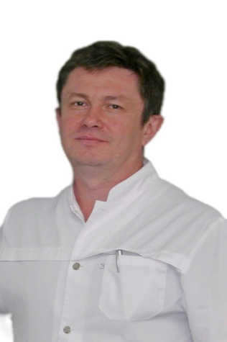


Авторы:
д.м.н., профессор кафедры общей хирургии с
курсом лучевой диагностики ИДПО
Байков Денис Энверович
к.м.н., доцент кафедры педиатрии с курсом ИДПО
Байкова Галина Владимировна
д.м.н., профессор кафедры педиатрии с курсом ИДПО
Щиряева Галина Павловна
Notes:
Материал подготовили:
д.м.н., профессор кафедры общей хирургии с
курсом лучевой диагностики ИДПО
Байков Денис Энверович
к.м.н., доцент кафедры педиатрии с курсом ИДПО
Байкова Галина Владимировна
Д.м.н., профессор кафедры педиатрии с курсом ИДПО
Щиряева Галина Павловна

Slide 3
Вопросы, которые необходимо разобрать в данной
презентации:
Определение пневмонии
История изучения пневмонии
Виды пневмонии
Диагностика пневмонии, особенности терминологии при постановки диагноза
Терминологические коллизии и не соответствия
Анатомические предпосылки для формирования заблуждений в диагностике пневмонии
Типы инфильтрации и стадии патологического процесса в рентгенологическом отображении
Лечение пневмонии
Возможные варианты исхода патологического процесса
Notes:
Прежде чем приступить к разбору материала следует признать, что в постановке такого диагноза как пневмония существует множество неточностей и не соответствий, возникающих между клиницистами и рентгенологами в понимании формирования заболевания, отчасти обусловленных терминологической путаницей с использованием устаревших либо заимствованных из зарубежных источников названий, отчасти - боязнью пропустить патологический процесс и неверной трактовкой рентгенологических признаков, присущих для других заболеваний органов дыхания. Поэтому в представленной презентации предлагается разобрать ряд вопросов:
Определение пневмонии
История изучения пневмонии
Виды пневмонии
Диагностика пневмонии, особенности терминологии при постановки диагноза
Терминологические коллизии и не соответствия
Анатомические предпосылки для формирования заблуждений в диагностике пневмонии
Типы инфильтрации и стадии патологического процесса в рентгенологическом отображении
Лечение пневмонии
Возможные варианты исхода патологического процесса

Slide 4
И так:
Пневмония (воспаление легких) – острое инфекционное заболевание, характеризуется поражением тканей легких и формированием зоны альвеолярной инфильтрации.
Известно множество различных форм пневмонии, которые существенно отличаются друг от друга симптомами, эволюцией болезни и тактикой лечения, но все они характеризуются формированием фокуса воспаления, находящим свое отображение на полученных рентгенологических изображения.
Таким образом можно сформулировать определение пневмонии несколько иначе – пневмония - это острое инфекционное заболевание, протекающее с образованием воспалительного экссудата в паренхиме легкого и характеризующееся затемнением при рентгенографии, которое ранее отсутствовало.
http://www.happydoctor.ru/pneumonia/pnevmoniya-opredelenie-ponyatiya-i-zabolevaemost
https://present5.com/pnevmoniya-u-detej-opredelenie-ponyatiya-pnevmoniya-pnevmoniya/
http://tolkslovar.ru/p7810.html
https://znaniemed.ru/%D1%82%D0%B5%D1%80%D0%BC%D0%B8%D0%BD/%D0%BF%D0%BD%D0%B5%D0%B2%D0%BC%D0%BE%D0%BD%D0%B8%D1%8F
Notes:
И так, пневмония это группа различных по этиологии, патогенезу и морфологии локализованных острых инфекционно-воспалительных процессов в легких с преимущественным вовлечением паренхимы (респираторных отделов) и формированием внутриальвеолярной воспалительной экссудации. Обязательный субстрат пневмонии - паренхиматозный компонент, рентгенологически определяемый как инфильтрат.
Термин «острая пневмония» употреблять не надо, так как пневмония уже является острым процессом в нижних дыхательных путях и респираторной ткани.

Slide 5
Суммируя вышеизложенное, можно заключить, что, пневмония, это клинико-рентгенологический диагноз, опирающийся как на клиническую картину, так и на характерные рентгенологические признаки.
В свою очередь разнообразие форм и типов воспалительной реакции в легких зависит от большого разнообразия возбудителей, а также от индивидуальных особенностей организма каждого человека. Но и в этом случае можно выделить ряд общих закономерностей, определяющих клиническую картину заболевания. Таких как:
    внезапное повышение температуры с ознобом;
    кашель с влажной мокротой;
    чувство нехватки воздуха в спокойном состоянии;
    боль в грудной клетке при глубоком дыхании или кашле;
Notes:
Суммируя вышеизложенное, можно заключить, что, пневмония, это клинико-рентгенологический диагноз, опирающийся как на клиническую картину, так и на характерные рентгенологические признаки. В свою очередь разнообразие форм и типов воспалительной реакции в легких зависит от большого разнообразия возбудителей, а также от индивидуальных особенностей организма каждого человека. Но и в этом случае можно выделить ряд общих закономерностей, определяющих клиническую картину заболевания. Таких как:
внезапное повышение температуры с ознобом;
кашель с влажной мокротой;
чувство нехватки воздуха в спокойном состоянии;
боль в грудной клетке при глубоком дыхании или кашле;

Slide 6
В историческом аспекте пневмония, как заболевание было описано еще Гиппократом в IV веке до н. э. Также он описал проведение хирургического дренирования при эмпиеме плевры.
Маймониди (1138-1204 гг.) описал симптомы пневмонии. Это описание было очень похоже на те, которые сейчас дают в современных учебниках.
В 1761 году Ауэнбруггер обосновал методику аускультации легких.
В 1875 году Эдвин Клебс впервые выявил бактерии в дыхательных путях пациента, умершего от пневмонии.
В работах Карла Фриндлендера (1882 г.) и Альберта Френкеля (1884 г.) было идентифицировано две основных бактериальных причины пневмонии – Streptococcus pneumoniae и Klebsiella pneumoniae.
В 1884 году Кристиан Грамм разработал и опубликовал свой метод окраски бактерий, используя который, удалось показать, что причиной пневмонии может быть более чем один микроорганизм.
https://farmamir.ru/2015/06/pnevmoniya/
http://balk-adm.ru/lechenie-pnevmonii/istoriya-izucheniya-pnevmonii
Notes:
В историческом аспекте пневмония, как заболевание было описано еще Гиппократом в IV веке до н. э. Также он описал проведение хирургического дренирования при эмпиеме плевры. Маймониди (1138-1204 гг.) описал симптомы пневмонии. Это описание было очень похоже на те, которые сейчас дают в современных учебниках. В 1761 году Ауэнбруггер обосновал методику аускультации легких. В 1875 году Эдвин Клебс впервые выявил бактерии в дыхательных путях пациента, умершего от пневмонии. В работах Карла Фриндлендера (1882 г.) и Альберта Френкеля (1884 г.) было идентифицировано две основных бактериальных причины пневмонии – Streptococcus pneumoniae и Klebsiella pneumoniae. В 1884 году Кристиан Грамм разработал и опубликовал свой метод окраски бактерий, используя который, удалось показать, что причиной пневмонии может быть более чем один микроорганизм.

Slide 7
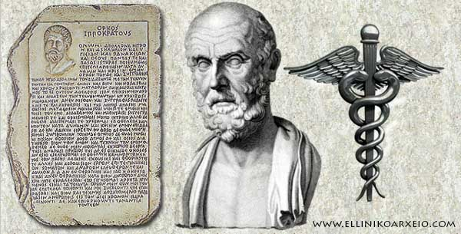
Памятник Гиппократу – отцу современной медицины. (около 460 до н.э., остров Кос - 377 до н.э.) - древнегреческий врач, естествоиспытатель, философ, реформатор античной медицины. В трудах Гиппократа, ставших основой дальнейшего развития клинической медицины, отражены представление о целостности организма; индивидуальный подход к больному и его лечению; понятие об анамнезе; учения об этиологии, прогнозе, темпераментах. С именем Гиппократа связано представление о высоком моральном облике и образце этического поведения врача. Гиппократу приписывается текст этического кодекса древнегреческих врачей («Клятва Гиппократа»), который стал основой обязательств, принимавшихся впоследствии врачами во многих странах.
Notes:
Основоположник современной медицины - Гиппократ

Slide 8
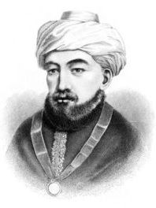
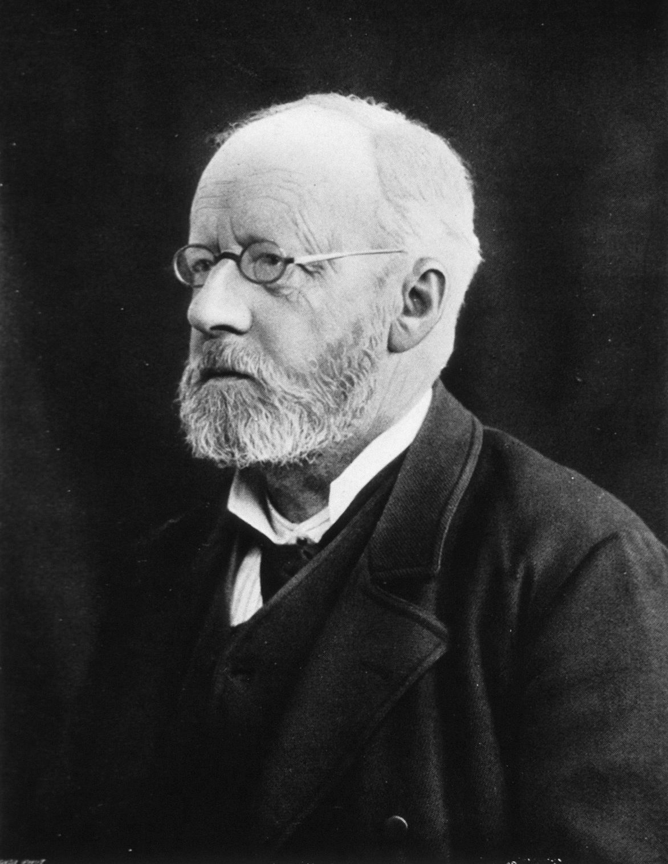
Моше бен Маймон (Маймониди)
1138–1204 гг.
Выдающийся философ, богослов, врач и разносторонний учёный своей эпохи,
Эдвин Клебс
06 февраля 1834 - 23 октября 1913
немецкий бактериолог и патологоанатом
Notes:
Моше бен Маймон (Маймониди) и Эдвин Клебс

Slide 9
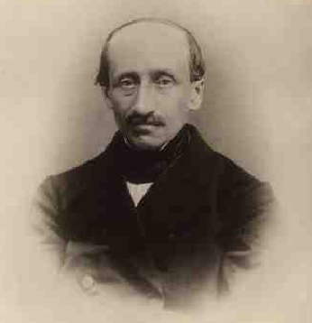
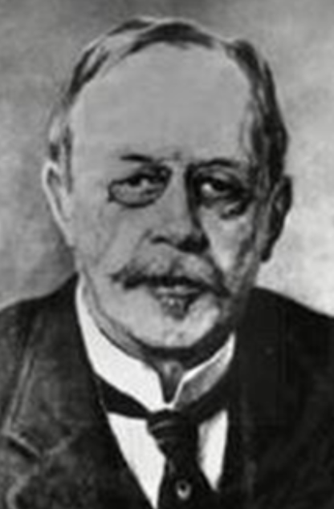
Карл Фридлендер
19 ноября 1847- 13 мая 1887 г.
Немецкий микробиолог
Ганс Кристиан Йоахим Грам
3 сентября 1853 - 14 ноября 1938 г.
Датский бактериолог.
Notes:
Карл Фридлендер и Ганс Кристиан Йоахим Грам

Slide 10
До начала XIX столетия с названием "пневмония" не связывали определенного анатомического и клинического понятия. "Лихорадочные грудные болезни" по преобладанию того или другого симптома обозначали то, как плеврит, то как плевропневмонию или перипневмонию.
Итальянский врач и анатом Дж. Б. Морганьи (1682-1771) указал на связь клинических проявлений болезни с патологоанатомическими изменениями в органах, т. е. обосновал важный методологический принцип специфичности.
Р. Лаэннек (1781-1826) отграничил воспаление легких от плеврита и указал на связь между этими явлениями и известными патологоанатомическими данными. Он разработал патологическую анатомию пневмонии и методы, с помощью которых эти патологоанатомические изменения могли быть прослежены.
http://www.mednovosti.by/news.aspx?id=368
Notes:
До начала XIX столетия с названием "пневмония" не связывали определенного анатомического и клинического понятия. "Лихорадочные грудные болезни" по преобладанию того или другого симптома обозначали то, как плеврит, то как плевропневмонию или перипневмонию. Итальянский врач и анатом Дж. Б. Морганьи (1682—1771) указал на связь клинических проявлений болезни с патологоанатомическими изменениями в органах, т.е. обосновал важный методологический принцип специфичности. Р. Лаэннек (1781-1826) отграничил воспаление легких от плеврита и указал на связь между этими явлениями и известными патологоанатомическими данными. Он разработал патологическую анатомию пневмонии и методы, с помощью которых эти патологоанатомические изменения могли быть прослежены.

Slide 11
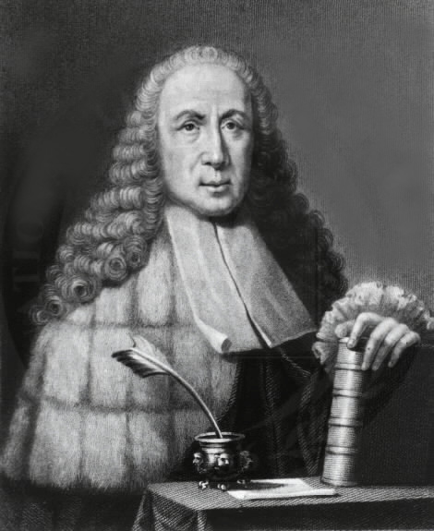
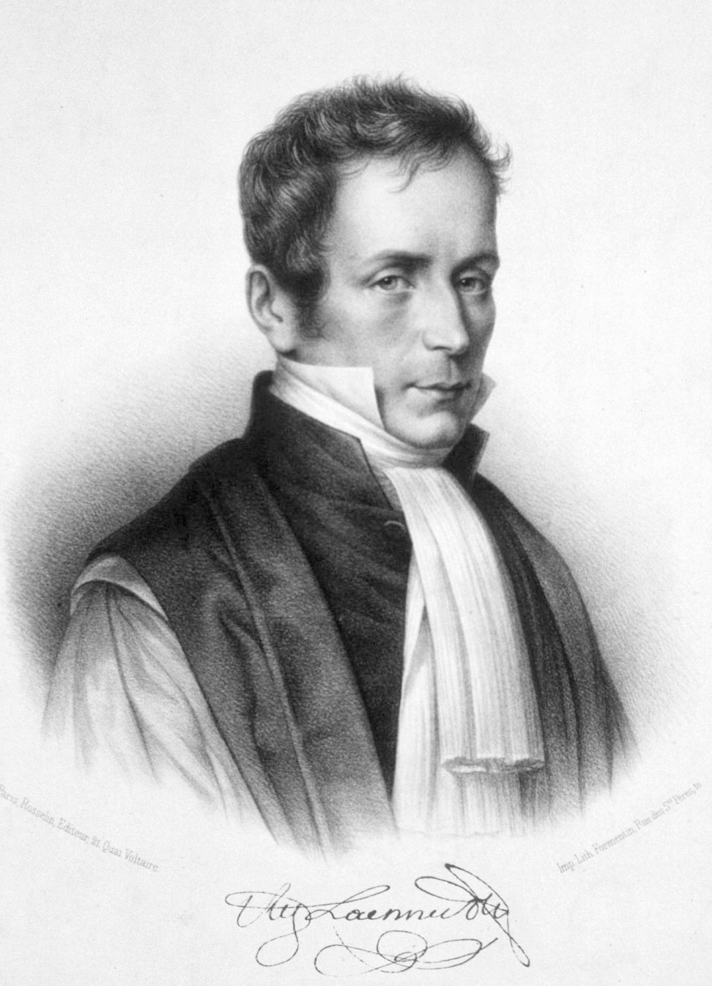
Джованни Баттиста Морганьи
25.2.1682 - 5.12.1771 г.
итальянский врач, основатель патологической анатомии. Впервые описал изменения, наблюдаемые при вскрытии трупов людей, умерших от различных болезней; эти наблюдения позволили распознавать болезни на основании вскрытий и сравнивать прижизненные признаки с посмертными изменениями.
Рене Лаэннек
17 февраля 1781 - 13 августа 1826 г.
французский врач и анатом, основоположник клинико-анатомического метода диагностики, изобретатель стетоскопа
Notes:
Джовани Батиста Морганьи и Рене Лаэннек

Slide 12
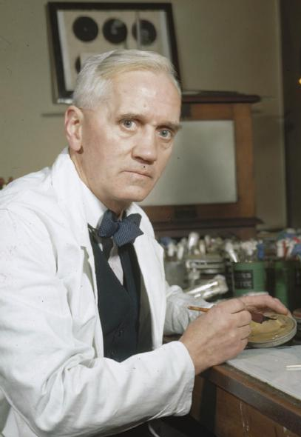
Статистика показывает, что между 1900 и 1937 годами пневмония была одной из основных причин смертности, конкурирую только с туберкулезом. До 1900 года точных данных нет, однако можно предположить, что это заболевание всегда было одной из ведущих причин смерти от начала существования человечества.
Революцию в лечении пневмонии сделал пенициллин, который в 1928 году из плесени выделил А. Флеминг. Правда, использовать этот антибиотик начали только в 1943 году.
Алекса́ндр Фле́минг
6 августа 1881 г. - 11 марта 1955 г.
Шотландский бактериолог
открыл фермент лизоцим и антибиотик пенициллин
Notes:
Статистика показывает, что между 1900 и 1937 годами пневмония была одной из основных причин смертности, конкурирую только с туберкулезом. До 1900 года точных данных нет, однако можно предположить, что это заболевание всегда было одной из ведущих причин смерти от начала существования человечества. Революцию в лечении пневмонии сделал пенициллин, который в 1928 году из плесени выделил А. Флеминг. Правда, использовать этот антибиотик начали только в 1943 году.

Slide 13
В России история изучения пневмонии связана с именем С.П. Боткина, который стал заниматься этой патологией человека, проходя стажировку в Германии у R. Virchow; в этот период происходило становление клеточной теории, и дискутировались догматы Rokitansky.
Наблюдая больных в клиниках Санкт-Петербурга, в еженедельной «Клиничкской газете» С.П. Боткин в шести лекциях описал тяжелые формы пневмонии, которые вошли в русскоязычную литературу под названием крупозное воспаление легких.
Известный врач, вводя термин крупозная пневмония, имел в виду тяжелое расстройство дыхания, напоминавшее по своим клиническим проявлениям круп. Крупозное воспаление легких относилось к числу наиболее тяжело протекающих заболеваний, смертельные исходы превышали 80%.
http://rudocs.exdat.com/docs/index-82591.html
Notes:
В России история изучения пневмонии связана с именем С.П.Боткина, который стал заниматься этой патологией человека, проходя стажировку в Германии у R.Virchow; в этот период происходило становление клеточной теории, и диску­тировались догматы Rokitansky. Наблюдая больных в клиниках Санкт-Петербурга, в еженедельной «Клиничкской газете» С.П.Боткин в шести лекциях описал тя­желые формы пневмонии, которые вошли в русско­язычную литературу под названием крупозное воспа­ление легких. Известный врач, вводя термин крупозная пневмония, имел в виду тяжелое расстройство дыхания, напоминавшее по своим клиническим проявлениям круп. Крупозное воспаление легких относилось к числу наиболее тяжело протекающих заболеваний, смертельные исходы превышали 80%.

Slide 14
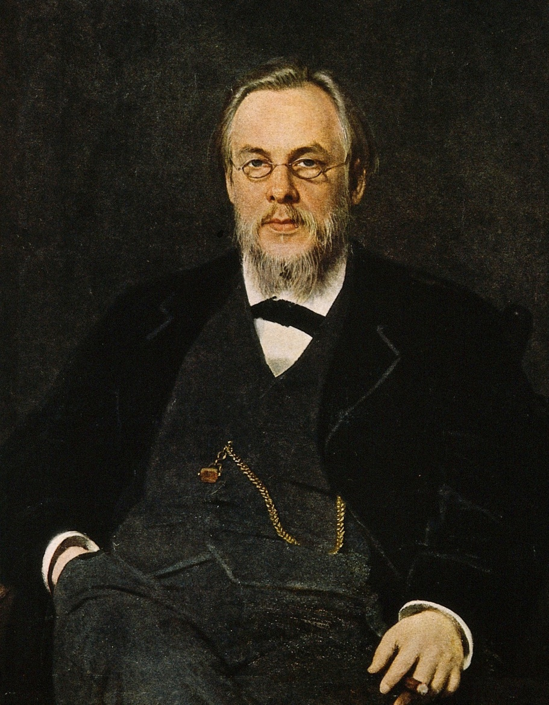
Серге́й Петро́вич Бо́ткин
5 сентября 1832 - 1 ноября 1889
один из основоположников русской клинической медицины, первый в России поставивший ее изучение на естественнонаучные основы. Создатель крупнейшей школы русских клиницистов, профессор Военно-медицинской академии
Notes:
Серге́й Петро́вич Бо́ткин

Slide 15
Распространенность.
Пневмония относится к числу наиболее распространенных инфекционных заболеваний человека. Заболеваемость пневмонией в Европе колеблется от 2 до 15 случаев на 1000 человек в год. Этот показатель значительно выше у пожилых - 25-44 на 1000 человек в год у больных старше 70 лет, и до 68-114 на 1000 человек в год у пожилых больных, находящихся в домах престарелых.
В странах, которые имеют хорошую систему пульмонологической службы: Франция, Германи, Италия, Испани и Великобритания ежегодно около 3 млн. чел. наблюдаются по поводу пневмонии.
По мнению А.Г. Чучалина, в России ежегодно гипотетически болеют пневмонией 1,5 млн. человек, однако учитывается только 500 тыс. Больные с пневмонией чаще всего не нуждаются в госпитализации (около 80% всех случаев).
Смертность, по данным ВОЗ, колеблется от 0,3 на 100 тыс. от вирусной пневмонии во Франции до 4.3 от пневмококковой пневмонии в Англии. Британское торакальное общество врачей (BTS, 1997) на конец 90-х годов в среднем отмечает смертность от тяжелых пневмоний 33%. Значительна заболеваемость и в Белоруссии; только в Минской области за период с 1995 по 2000 год заболеваемость и смертность увеличились в 1,5 раза.
http://rudocs.exdat.com/docs/index-82591.html
Notes:
Пневмония относится к числу наиболее распространенных инфекционных заболеваний человека. Заболеваемость пневмонией в Европе колеблется от 2 до 15 случаев на 1000 человек в год. Этот показатель значительно выше у пожилых - 25-44 на 1000 человек в год у больных старше 70 лет, и до 68-114 на 1000 человек в год у пожилых больных, находящихся в домах инвалидов и престарелых. В странах, которые имеют хорошую систему пульмонологической службы: Франция, Германи, Италия, Испани и Великобритания ежегодно около 3 млн. чел. наблюдаются по поводу нневмонии. По мнению А.Г. Чучалина, в России ежегодно гипотетически болеют пневмонией 1,5 млн. человек, однако учитывается только 500 тыс. Больные с пневмонией чаще всего не нуж­даются в госпитализации (около 80% всех случаев). Смертность, по данным ВОЗ, колеблется от 0,3 на 100 тыс. от вирусной пневмонии во Франции до 4.3 от пневмококковой пневмонии в Англии. Британское торакальное общество врачей (BTS, 1997) на конец 90-х годов в среднем отмечает смертность от тяжелых пневмоний 33%. Значительна заболеваемость и в Белоруссии; только в Минской области за период с 1995 по 2000 год заболеваемость и смертность увеличились в 1,5 раза.

Slide 16
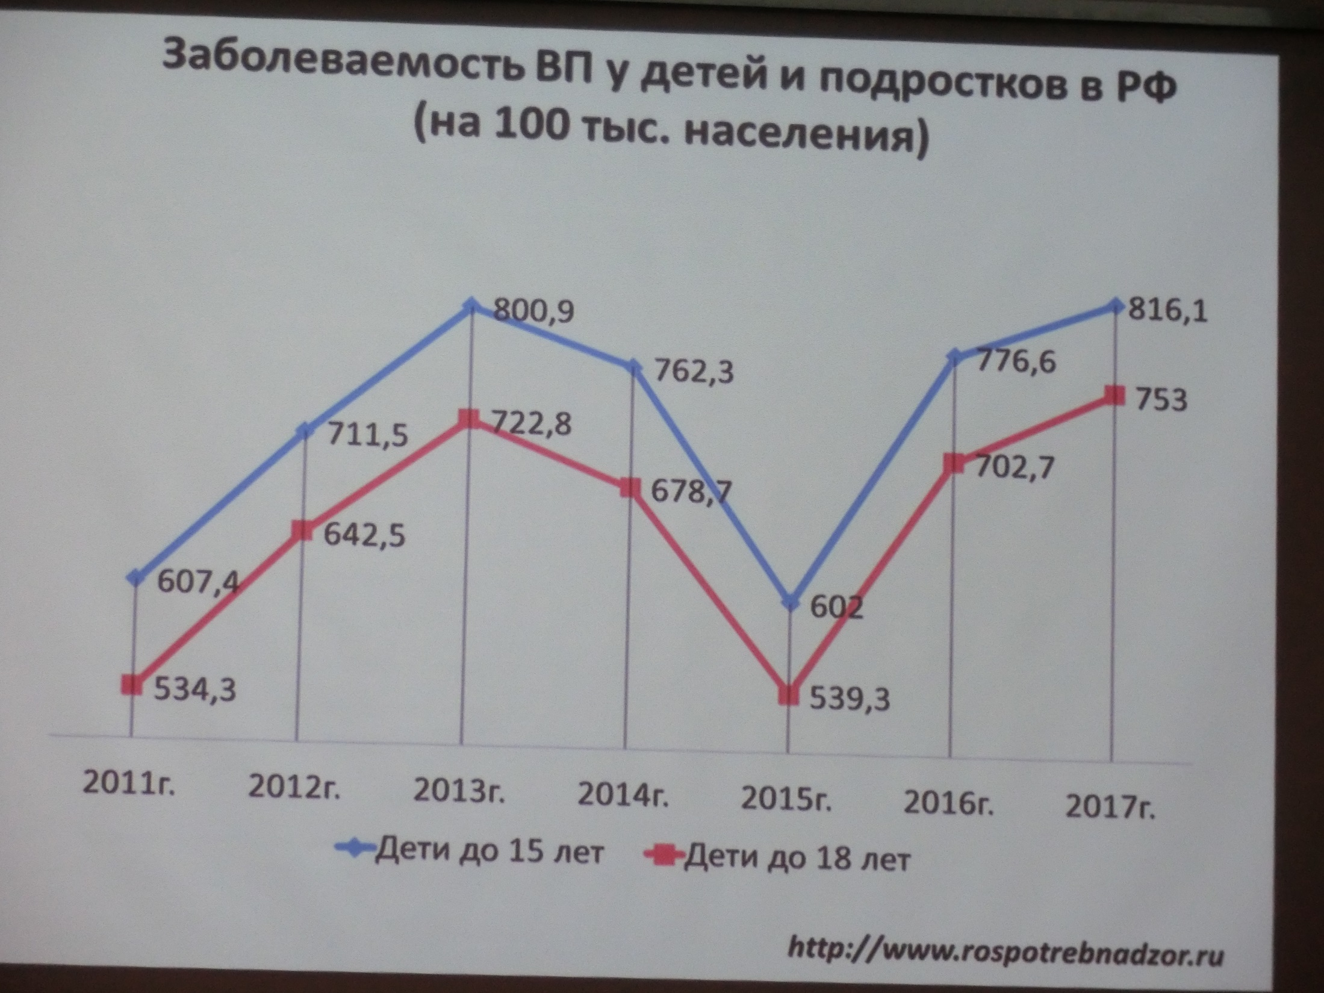
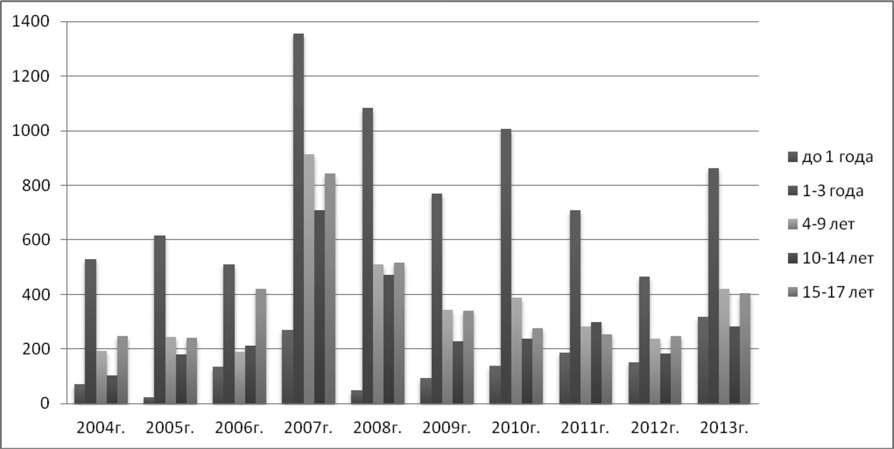
Заболеваемость внебольничной пневмонией у детей разного возраста в г. Новокузнецке за 10-летний период

Slide 17
Следующим моментом, на котором хотелось бы остановится, это виды пневмоний и прежде всего деление их на типичные и атипичные.
Notes:
Следующим моментом, на котором хотелось бы остановится, это виды пневмоний и прежде всего деление их на типичные и атипичные.

Slide 18
Этиология пневмонии
Новорожденные | S.agalactiae (β-гемолитический стрептококк группы В), E.coli, S.aureus.
От 1 до 6 мес. | E.coli, вирусы (респираторно-синцитиальный, парагриппа, грипп, аденовирусы), S.pneumoniae и гемофилюс – при контакте с больным сибсом C.Trachomatis при атипичной пневмонии.
От 6 мес. до 5 лет | S. pneumoniae (по данным отдельных исследований их доля составляет 70–88% случаев), H.influenzae типа b(до 10% случаев, преимущественно у детей до 2 лет).
Старше 5 лет | S. pneumoniae, на долю которого приходится 35–40%, редко- стрептококковые. M. pneumoniae составляют 18–44% (в отдельных исследованиях более 60%), а C. pneumoniae —1–30%.
Пневмония, ослож-ненная плевритом и деструкцией | Хиб-инфекция, зол. стафилококк, кишечная флора

Slide 19
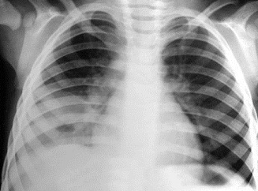
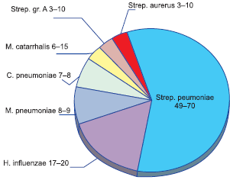
Возбудителями являются пневмококки, стафилококки, гемофильная палочка, кишечная палочка и пр.
Правосторонняя нижнедолевая пневмония
Рентгенограмма ОГК в прямой проекции
Процентное соотношение того или иного возбудителя при формировании типичной пневмонии
http://tutstellagi.ru/diagnostika-pnevmonii/etiologicheskaya-struktura-pnevmonij
Notes:
Возбудителями типичной пневмонии являются пневмококки, стафилококки, гемофильная палочка, кишечная палочка и пр. Как видно из представленной диаграммы, более половины всех случаев приходится на стафилококковые пневмонии

Slide 20
Типичная пневмония – собирательное название большой группы пневмоний различной этиологии, которые протекают по более или менее схожим принципам. В основе диагностики типичной пневмонии лежит осуществление рентгенологического исследования легких, которое выявляет специфический инфильтрат (тень). Эта «тень» представляет собой не что иное, как очаг воспаления тканей легких.
Для типичной пневмонии характерны четкие контуры тени, что означает, что воспалительный процесс является локализованным, то есть занимает определенную территорию. Также для типичной пневмонии характерен определенный «набор» симптомов: кашель с мокротой, резкое повышение температуры, озноб, боли в груди и пр.
http://www.happydoctor.ru/pneumonia/vidy-pnevmonij-recidiviruyushhaya-vozvratnaya-tipichnaya-i-atipichnaya
https://opnevmonii.ru/pnevmoniya/02-vidy/lechenie-i-simptomy-dolevoj-pnevmonii.html
https://helpiks.org/3-71502.html
Notes:
Итак: Типичная пневмония – собирательное название большой группы пневмоний различной этиологии, которые протекают по более или менее схожим принципам. В основе диагностики типичной пневмонии лежит осуществление рентгенологического исследования легких, которое выявляет специфический инфильтрат (тень). Эта «тень» представляет собой не что иное, как очаг воспаления тканей легких.
Для типичной пневмонии характерны четкие контуры тени, что означает, что воспалительный процесс является локализованным, то есть занимает определенную территорию. Также для типичной пневмонии характерен определенный «набор» симптомов: кашель с мокротой, резкое повышение температуры, озноб, боли в груди и пр.

Slide 21
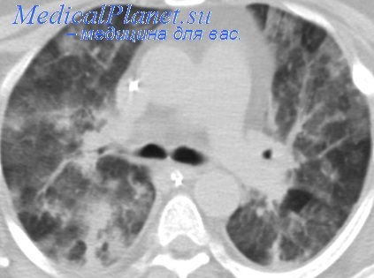
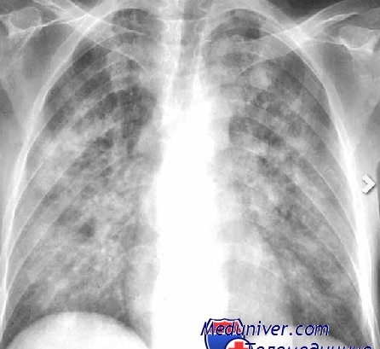
Атипичная пневмония - также собирательное название группы болезней, которые развиваются по принципам, значительно отличающимся от таковых при «типичной пневмонии».
Основные отличия атипичной пневмонии от описанной выше типичной пневмонии состоят в своеобразном течении первой.
При рентгенологическом исследовании выявляются «размытые тени» без четких границ.
https://www.krasotaimedicina.ru/diseases/zabolevanija_pulmonology/atypical-pneumonia
https://medicalplanet.su/1427.html
Notes:
Атипичная пневмония - также собирательное название группы болезней, которые развиваются по принципам, значительно отличающимся от таковых при «типичной пневмонии». Основные отличия атипичной пневмонии от описанной выше типичной пневмонии состоят в своеобразном течении первой. При рентгенологическом исследовании выявляются «размытые тени» без четких границ.

Slide 22
Особенности атипичной пневмонии
Пневмонии, вызванные M. pneumoniae, C. pneumoniae,редко бывают у дошкольников. Это наиболее справедливо в отношении пневмоний хламидийной этиологии, так как микоплазменную пневмонию диагностируют как у детей школьного, так и дошкольного возраста,а по данным некоторых исследований, микоплазменную инфекцию на-
ходят у 22% детей 1–3 лет, госпитализированных по поводу пневмонии.

Slide 23
История изучения атипичной пневмонии началась в конце 30-х годов ХХ века. В то время два зарубежных ученых H.A. Reimann и J.G. Scadding описали несколько случаев необычного течения пневмонии. Тогда возбудители этих болезней были еще неизвестны. Вскоре H.A. Reimann предложил назвать эту группу пневмоний «атипичными пневмониями». Один из возбудителей атипичной пневмонии - микоплазма – был открыт лишь в 1962 году. В настоящее время известно множество типов возбудителей атипичной пневмонии.
http://lekc.sloweb.ru/%D0%90%D1%82%D0%B8%D0%BF%D0%B8%D1%87%D0%BD%D0%B0%D1%8F+%D0%BF%D0%BD%D0%B5%D0%B2%D0%BC%D0%BE%D0%BD%D0%B8%D1%8F
http://userdocs.ru/medicina/36404/index.html
Notes:
История изучения атипичной пневмонии началась в конце 30-х годов ХХ века. В то время два зарубежных ученых H.A.Reimann и J.G. Scadding описали несколько случаев необычного течения пневмонии. Тогда возбудители этих болезней были еще неизвестны. Вскоре H.A.Reimann предложил назвать эту группу пневмоний «атипичными пневмониями». Один из возбудителей атипичной пневмонии – микоплазма – был открыт лишь в 1962 году. В настоящее время известно множество типов возбудителей атипичной пневмонии.

Slide 24
Микоплазменная пневмония. Возбудителем микроплазменной пневмонии являются микоплазмы. Эти микробы одновременно похожи и на бактерий и на вирусов. Чаще всего микоплазменная пневмония возникает у детей в период от 1 года до 14-15 лет. У взрослых микоплазменная пневмония, напротив встречается довольно редко.
Хламидийная пневмония. Возбудителем хламидийной пневмонии является хламидия – микроб, свойства которого напоминают свойства микоплазмы. Также как и микоплазмы, хламидии лишены клеточной стенки (это делает их невосприимчивыми по отношению к антибиотикам из группы β-лактамов – пенициллины, цефалоспорины). Хламидийная пневмония также чаще возникает у детей, чем у взрослых.
Легионеллезная пневмония – это тип пневмонии возбудителем которого является легионелла. Легионелла похожа на хламидий и микоплазм. Легионеллезная пневмония, однако, практически не встречается у детей. Одним из источников легионелл являются системы для кондиционирования воздуха.
Вирусная пневмония – вызывается вирусами – наиболее микроскопическими из всех микробов. Вирусная пневмония может возникнуть на фоне гриппа, РС-инфекции, ТОРС (тяжелый респираторный синдром).
Также возбудителями пневмонии может быть стафилококк, пневмококк, кишечная палочка, клебсиелла, пневмоциста (пневмоцистная пневмония) и др.
Notes:
Относительно часто в структуре заболеваемости при атипичных пневмониях можно наболюдасть следующие формы:
Микоплазменная пневмония. Возбудителем микроплазменной пневмонии являются микоплазмы. Эти микробы одновременно похожи и на бактерий и на вирусов. Чаще всего микоплазменная пневмония возникает у детей в период от 1 года до 14-15 лет. У взрослых микоплазменная пневмония, напротив встречается довольно редко.
Хламидийная пневмония. Возбудителем хламидийной пневмонии является хламидия – микроб, свойства которого напоминают свойства микоплазмы. Также как и микоплазмы, хламидии лишены клеточной стенки (это делает их невосприимчивыми по отношению к антибиотикам из группы β-лактамов – пенициллины, цефалоспорины). Хламидийная пневмония также чаще возникает у детей, чем у взрослых.
Легионеллезная пневмония­ – это тип пневмонии возбудителем которого является легионелла. Легионелла похожа на хламидий и микоплазм. Легионеллезная пневмония, однако, практически не встречается у детей. Одним из источников легионелл являются системы для кондиционирования воздуха.
Вирусная пневмония – вызывается вирусами – наиболее микроскопическими из всех микробов. Вирусная пневмония может возникнуть на фоне гриппа, РС-инфекции, ТОРС (тяжелый респираторный синдром).
Также возбудителями пневмонии может быть стафилококк, пневмококк, кишечная палочка, клебсиелла, пневмоциста (пневмоцистная пневмония) и др.

Slide 25
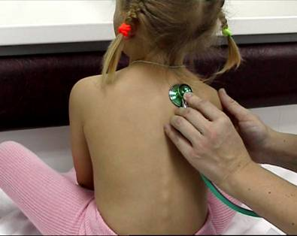
Клиническая картина пневмонии в зависимости от этиологии
Критерий | Типичные возбудители | Атипичные возбудители
Начало | Острое | Постепенное
Лихорадка | Высокая, озноб | Субфебрильная
Кашель | Продуктивный с ржавой или гнойной мокротой | Сухой, непродуктивный
Аускультация | Локально - бронхиальное или ослабленное дыхание, крепитация | Обильные влажные ассиметричные хрипы
Перкуссия | Локально - укорочение звука | Мозаичная картина
R-грамма | Гомогенная тень | Негомогенная тень
Кровь | Лейкоцитоз с нейтрофилезом | Нормальное число лейкоцитов
Прокальцитонин | Более 2 нг/мл | Менее 2 нг/мл

Slide 26
Пневмония (основные критерии)
Синдром дыхательной недостаточности:
-выраженная одышка
-втяжение податливых мест грудной
клетки
-отставание пораженной половины грудной клетки при дыхании
-тахипноэ

Slide 27
Пневмония (основные критерии)
Синдром токсикоза
-Нарушение сознания и поведения
-Изменение цвета кожи
-Нарушение тонуса мышц
-повышение t° тела
-тахикардия, тахипноэ
-изменение звучности тонов сердца на верхушке
-увеличение печени

Slide 28
Пневмония (основные критерии)
Бронхолегочный синдром
-усиление голосового дрожания и бронхофонии
-притупление, тимпанит
-бронхиальное, жесткое дыхание
-средне-,мелкопузырчатые хрипы, крепитация
-рентгенологические изменения легких (инфильтрация, реакция корня на стороне поражения, деструкция)

Slide 29
Дополнительные критерии пневмонии
Бронхообструктивный синдром
Респираторный синдром
Показатели гемограммы
Почечный и лейкоцитарный показатели
избыточности интоксикации
Биохимические критерии
Критерии иммунологической защиты
Показатели КОС и газов крови

Slide 30
Маркеры воспаления
1. Число лейкоцитов- при пневмококковой ВП - более15*10⁹ /л и существенное повышение СОЭ;
При хлам.и микопл. ВП-изменений нет,кроме детей первых месяцев жизни- высокий лейкоцитоз (более 30)
2. С-реактивныйбелок, мг/л – более 30
3. Прокальцитонин, нг/мл- ≥ 2,0

Slide 31
По механизму возникновения и по локализации процесса пневмонии можно определить как – застойные, аспирационные, очаговые, односторонние и двухсторонние.
Застойная пневмония
вторичное воспаление, развивающееся на фоне локальных гемодинамических и вентиляционных нарушений.
Гипостатическая пневмония чаще всего выявляется у тех пациентов, которые страдают от тяжелой соматической патологии. При этом клинические симптомы могут быть выражены незначительно. Этиологические факторы, приводящие к гипостатической пневмонии, различны. Они включают в себя:
застойные явления в малом круге кровообращения;
длительное нахождение больного человека в лежачем положении;
пожилой возраст (старше 60 лет);
длительный послеоперационный период;
деформации, искривления грудной клетки, позвоночного столба;
https://www.krasotaimedicina.ru/diseases/zabolevanija_pulmonology/hypostatic-pneumonia
https://olegkih.ru/pnevmoniya/zastojnaya-pnevmoniya.html
Notes:
По механизму возникновения и по локализации процесса пневмонии можно определить как – застойные, аспирационные, очаговые, односторонние и двухсторонние. Застойная пневмония - вторичное воспаление, развивающееся на фоне локальных гемодинамических и вентиляционных нарушений. Гипостатическая пневмония чаще всего выявляется у тех пациентов, которые страдают от тяжелой соматической патологии. При этом клинические симптомы могут быть выражены незначительно. Этиологические факторы, приводящие к гипостатической пневмонии, различны. Они включают в себя: застойные явления в малом круге кровообращения; длительное нахождение больного человека в лежачем положении; пожилой возраст (старше 60 лет); длительный послеоперационный период; деформации, искривления грудной клетки, позвоночного столба;

Slide 32
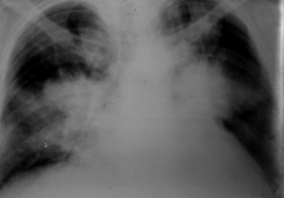
Пример застойной пневмонии на Рентгенограмме ОГК в прямой проекции
Notes:
Пример застойной пневмонии на Рентгенограмме ОГК в прямой проекции

Slide 33
Аспирационная пневмония – инфекционно-токсическое повреждение легочной паренхимы, развивающееся вследствие попадания в нижние дыхательные пути содержимого ротовой полости, носоглотки, желудка.
Проявляется кашлем, тахипноэ, цианозом, тахикардией, болью в груди, лихорадкой, появлением зловонной мокроты.
Диагностика опирается на аускультативные и рентгенологические данные, результаты бронхоскопии, микробиологического исследования содержимого нижних дыхательных путей и плеврального выпота.
Факторы риска:
Алкогольное опьянение
Общая анестезия
Черепно-мозговая травма
Передозировка лекарственных средств
Источник: https://www.krasotaimedicina.ru/diseases/zabolevanija_pulmonology/aspiration-pneumonia
Notes:
Аспирационная пневмония – инфекционно-токсическое повреждение легочной паренхимы, развивающееся вследствие попадания в нижние дыхательные пути содержимого ротовой полости, носоглотки, желудка. Проявляется кашлем, тахипноэ, цианозом, тахикардией, болью в груди, лихорадкой, появлением зловонной мокроты. Диагностика опирается на аускультативные и рентгенологические данные, результаты бронхоскопии, микробиологического исследования содержимого нижних дыхательных путей и плеврального выпота.
Факторы риска:
Алкогольное опьянение
Общая анестезия
Черепно-мозговая травма
Передозировка лекарственных средств

Slide 34
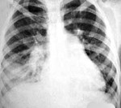
https://www.krasotaimedicina.ru/diseases/zabolevanija_pulmonology/aspiration-pneumonia
https://ru.wikipedia.org/wiki/%D0%90%D1%81%D0%BF%D0%B8%D1%80%D0%B0%D1%86%D0%B8%D0%BE%D0%BD%D0%BD%D0%B0%D1%8F_%D0%BF%D0%BD%D0%B5%D0%B2%D0%BC%D0%BE%D0%BD%D0%B8%D1%8F
https://simptomer.ru/bolezni/organy-dykhaniya/1684-aspiratsionnaya-pnevmoniya-simptomy
Аспирационная пневмония справа. Рентгенограмма ОГК в прямой проекции
Обращает на себя тот факт, что не зная анамнеза, поставить только на основании рентгенологической картины правильный диагноз не представляется возможным. То есть пневмония – да, а вот то, что она аспирационная – только с учетом анамнеза. Иными словами пример лишний раз подтверждает тот факт, что диагноз пневмония клинико-рентгенологический.
Notes:
Аспирационная пневмония справа. Рентгенограмма ОГК в прямой проекции. Обращает на себя тот факт, что не зная анамнеза, поставить только на основании рентгенологической картины правильный диагноз не представляется возможным. То есть пневмония – да, а вот то, что она аспирационная – только с учетом анамнеза. Иными словами пример лишний раз подтверждает тот факт, что диагноз пневмония клинико-рентгенологический.

Slide 35
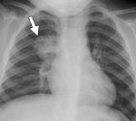
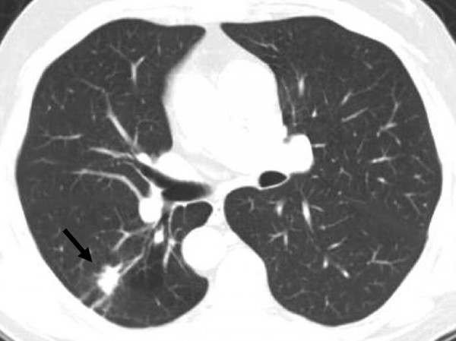
Очаговая, очагово-сливная пневмония – частный случай типичной пневмонии.
Формирует очаг воспаления.
Ранее использовавшееся название «бронхопневмония» подчеркивало связь воспаления с бронхами, но здесь кроется очередное несоответствие, уводящее часть рентгенологов в сторону и позволяющее им заниматься гипердиагностикой (в прочем об этом чуть позже).
Размеры очагов могут быть различными. На рентгеновских снимках легких очаги инфильтрации выявляются в виде очагов и участков затенения.
https://www.krasotaimedicina.ru/diseases/zabolevanija_pulmonology/focal-pneumonia
Notes:
Очаговая, очагово-сливная пневмония – частный случай типичной пневмонии. Формирует очаг воспаления. Ранее использовавшееся название «бронхопневмония» подчеркивало связь воспаления с бронхами, но здесь кроется очередное несоответствие, уводящее часть рентгенологов в сторону и позволяющее им заниматься гипердиагностикой (в прочем об этом чуть позже). Размеры очагов могут быть различными. На рентгеновских снимках легких очаги инфильтрации выявляются в виде очагов и участков затенения

Slide 36
Острая и хроническая пневмония
Разделение пневмонии на «острую» и «хроническую» более не используется!!!!
Говоря о воспалении легких, мы всегда подразумеваем «острую пневмонию», хронической пневмонии, как таковой не существует.
Отчасти понятие «хронической пневмоний» взяла на себя группа заболеваний, скрывающаяся под аббревиатурой ХНЗЛ. Но ХНЗЛ это прежде всего заболевания бронхов, а пневмония – легочной паренхимы. Между ними есть точки соприкосновения, но одно не есть другое.
Особняком стоит понятие «карнифицирующая пневмония» - пневмония при которой (р. carnificans) происходит организация богатого фибрином эксудата, отчего легкое на разрезе выглядит однородно уплотненным. Исход такого состояние в пневмосклероз, развивающийся вследствие затяжного воспалительного процесса. Термин «карнифицирующая пневмония» в настоящее время так же практически не применяется.
http://tutstellagi.ru/ostraya-pnevmoniya/tatochenko-ostrye-pnevmonii
Notes:
Острая и хроническая пневмония. Разделение пневмонии на «острую» и «хроническую» более не используется!!!! Говоря о воспалении легких, мы всегда подразумеваем «острую пневмонию», хронической пневмонии, как таковой не существует. Отчасти понятие «хронической пневмоний» взяла на себя группа заболеваний, скрывающаяся под аббревиатурой ХНЗЛ. Но ХНЗЛ это прежде всего заболевания бронхов, а пневмония – легочной паренхимы. Между ними есть точки соприкосновения, но одно не есть другое. Особняком стоит понятие «карнифицирующая пневмония» - пневмония при которой (р. Carnificans) происходит организация богатого фибрином эксудата, отчего легкое на разрезе выглядит однородно уплотненным. Исход такого состояние в пневмосклероз, развивающийся всдедствие затяжного воспалительного процесса. Термин «карнифицирующая пневмония» в настоящее время так же практически не применяется

Slide 37
По типу локализации в легких различают:
Очаговую, сегментарную пневмонию (захватывает сегмент легкого), полисегментарную, долевую пневмонию (захватывает всю долю легкого),
Также в зависимости от места локализации, воспаление может правосторонним и левосторонним (поражаются правое и левое легкие соответственно).
Односторонняя и двусторонняя пневмония – это термины, которые описывают локализацию (место расположения) очага воспаления легких. При односторонней пневмонии очаг расположен в одном из легких, при двусторонней – соответственно в обоих легких.
http://nezlrb.ru/lindenbraten-rentgenologicheskie-sin/
Notes:
По типу локализации в легких различают: очаговую, сегментарную пневмонию (захватывает сегмент легкого),
полисегментарную, долевую пневмонию (захватывает всю долю легкого), Также в зависимости от места локализации, воспаление может правосторонним и левосторонним (поражаются правое и левое легкие соответственно). Односторонняя и двусторонняя пневмония – это термины, которые описывают локализацию (место расположения) очага воспаления легких. При односторонней пневмонии очаг расположен в одном из легких, при двусторонней – соответственно в обоих легких.

Slide 38
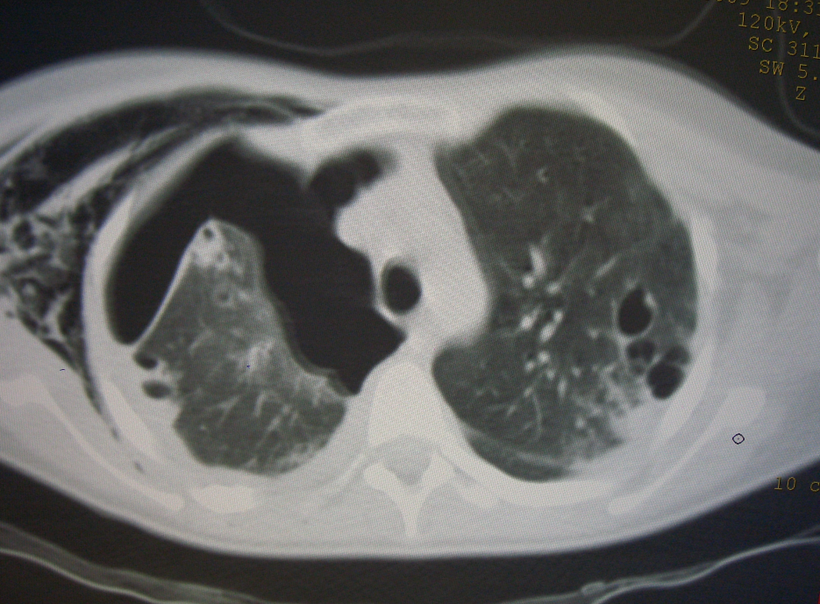
Деструктивная пневмония - очаговая или сливная пневмония, чаще всего вызываемая стафилококками, которая характеризуется некрозом и гнойным расплавлением ткани легкого. Острые гнойные деструктивные пневмонии составляют 10 % общего числа пневмоний у детей.
https://pulmonologi.ru/pnevmoniya/desturktivnaya.html
http://tutstellagi.ru/pnevmoniya-u-detej/stafilokokkovaya-destruktivnaya-pnevmoniya-u-detej
Notes:
Деструктивная пневмония - очаговая или сливная пневмония, чаще всего вызываемая стафилококками, которая характеризуется некрозом и гнойным расплавлением ткани легкого. Острые гнойные деструктивные пневмонии составляют 10 % общего числа пневмоний у детей.

Slide 39
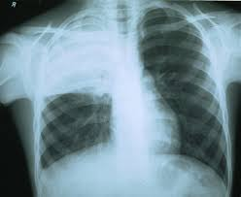
Крупозная пневмония – это вид пневмонии возбудителем, которой является пневмококк.
При крупозной пневмонии воспаление распространяется на одну долю легкого (примерно третья часть легкого) или на одно легкое в целом. В некоторых случаях воспаление может возникнуть в обоих легких сразу.
В настоящее время термин не используется. Синоним - долевая, лобарная пневмония
http://ingalin.ru/pnevmoniya/krupoznaya.html
http://medviki.com/%D0%9A%D1%80%D1%83%D0%BF%D0%BE%D0%B7%D0%BD%D0%B0%D1%8F_%D0%BF%D0%BD%D0%B5%D0%B2%D0%BC%D0%BE%D0%BD%D0%B8%D1%8F
http://vlanamed.com/krupoznaya-pnevmoniya/
Notes:
Крупозная пневмония – это вид пневмонии возбудителем, которой является пневмококк. При крупозной пневмонии воспаление распространяется на одну долю легкого (примерно третья часть легкого) или на одно легкое в целом. В некоторых случаях воспаление может возникнуть в обоих легких сразу. В настоящее время термин не используется. Синоним - долевая, лобарная пневмония

Slide 40
Интерстициальная пневмония характеризуется первичным возникновением воспаления в соединительной ткани которая окружает альвеолы легких. Интерстициальная пневмония чаще вызывается «атипичными возбудителями».
По другому можно сказать, ИП - прогрессирующий воспалительный процесс, затрагивающий стенки альвеол и соединительную ткань паренхимы, с возможной вторичной внутриальвеолярной экссудацией и исходом в фиброзную перестройку легочных структур. Заболевание сопровождается усиливающейся одышкой, сухим или с незначительной мокротой кашлем, болью в груди, субфебрилитетом, «теплым» цианозом, сердечно-легочной недостаточностью.
Диагностика интерстициальной пневмонии включает анализ данных рентгенографии и КТ легких, дыхательных тестов, биопсии легких. Источник: https://www.krasotaimedicina.ru/diseases/zabolevanija_pulmonology/interstitial-pneumonia
http://www.kievoncology.com/kompyuternaya-tomografiya-vysokogo-razresheniya-v-differencialnoy-diagnostike-intersticialnyh-pnevmoniy/opredelenie-intersticialnyh-pnevmoniy-osnovnye-ponyatiya-i-terminy.html
Notes:
Интерстициальные пневмонии (ИП) представляют собой неспецифический (типичный) иммунный ответ легочной ткани на повреждение различными (часто неизвестными и, в конце концов, невыясненными) патологическими агентами и характеризуются диффузным прогрессирующим повреждением соединительной ткани легких, при котором воспалительные клетки (лимфоциты, гистиоциты, плазматические клетки), жидкость и фибробласты накапливаются в интерстиции и альвеолярных пространствах и приводят к дезинтеграции нормальной альвеолярной архитектоники с последующим фиброзом. При этом разные вилы интерстициальных пневмоний имеют рахличное соотношение интраальвеолярных и интерстициальных патологических изменений.
В отечественной литературе понятие «интерстициальная пневмония» традиционно связано с воспалительным заболеванием паренхимы легких вирусной или бактериальной природы (атипичные микроорганизмы), что может вносить определенную неразбериху при обсуждении проблемы ИП. В России долгое время не существовало понятия ИП. а поражения подобного рода расценивались как рахличные проявления идиопатического фиброзирующего альвеолита. В настоящее время «фиброзируюший альвеолит» принято ассоциировать с легочным фиброзом на фоне диффузных заболеваний соединительной ткани, например, при ревматоидном артрите. Использование термина «фиброзируюший альвеолит» зачастую приводит к путанице, поскольку' употребляется для обозначения как патологического процесса, синдрома, так и болезни.
Интерстициальные пневмонии принадлежат к группе интерстициальных заболеваний легких или диффузных инфильтративных заболеваний легких (ДИЗЛ). Несмотря на полиморфизм клинико-морфологических прояалений ДИЗЛ, они имеют ряд общих черт: большинство из них начинается с продуктивного альвеолита (в противоположность экссудативному при пневмониях) с достаточ но одинаковыми изменениями легочного интерстиция в виде воспалительной инфильтрации различной степени выраженности. В последующем формируется фиброз, темпы прогрессирования которого могут быть различными.

Slide 41
Больничная пневмония (нозокомиальная пневмония) пневмония, которая развивается через 48-72 часа после поступления больного в стационар и которая не существовала и не находилась в фазе инкубационного периода до момента поступлении
Notes:
Больничная пневмония (нозокомиальная пневмония) пневмония, которая развивается через 48-72 часа после поступления больного в стационар и которая не существовала и не находилась в фазе инкубационного периода до момента поступлении

Slide 42
Внебольничная пневмония (синонимы: домашняя, амбулаторная) - это острое заболевание, возникшее во внебольничных условиях, сопровождающееся симптомами воспаления со стороны нижних дыхательных путей и "свежими" очагово-инфильтративными изменениями в легких на рентгенограммах при отсутствии очевидной диагностической альтернативы.
Notes:
Внебольничная пневмония (синонимы: домашняя, амбулаторная) - это острое заболевание, возникшее во внебольничных условиях, сопровождающееся симптомами воспаления со стороны нижних дыхательных путей и "свежими" очагово-инфильтративными изменениями в легких на рентгенограммах при отсутствии очевидной диагностической альтернативы.

Slide 43
Прикорневая пневмония – как рентгенологическое заключение встречается сплошь и повсеместно. Но если рентгенологи при описании рентгенограмм периодически прибегают к этом термину, то при анализе компьютерных томограмм нет ни малейшего повода к подобному заключению.
Так в чем же несоответствие?
Традиционная рентгенология для точности локализации патологического процесса предлагает полипозиционный подход. Применительно к ОГК это – снимок в прямой и боковой (в правой или левой) проекциях. + в ряде случаев могут выполнятся и косые проекции. Вместе с тем, за счет суммации изображения на плоскости проекция передних и задних сегментов будет совпадать (S6 нижней доли и S4, S5 средней доли справа или язычковых сегментов слева). Снимок в боковой проекции не всегда позволяет дифференцировать область корня от структур средостения. И в этом случае возникает иллюзия инфильтративного затенения в прикорневой области на прямом обзорном снимке.
Notes:
Прикорневая пневмония – как рентгенологическое заключение встречается сплошь и повсеместно. Но если рентгенологи при описании рентгенограмм периодически прибегают к этом термину, то при анализе компьютерных томограмм нет ни малейшего повода к подобному заключению.
Так в чем же несоответствие?
Традиционная рентгенология для точности локализации патологического процесса предлагает полипозиционный подход. Применительно к ОГК это – снимок в прямой и боковой (в правой или левой) проекциях. + в ряде случаев могут выполнятся и косые проекции. Вместе с тем, за счет суммации изображения на плоскости проекция передних и задних сегментов будет совпадать (S6 нижней доли и S4, S5 средней доли справа или язычковых сегментов слева). Снимок в боковой проекции не всегда позволяет дифференцировать область корня от структур средостения. И в этом случае возникает иллюзия инфильтративного затенения в прикорневой области на прямом обзорном снимке.

Slide 44
Подобная ситуация породила в традиционной рентгенологии понятия субсегмента – апикального, базального, прикорневого. Иными словами позволила локализовать патологический процесс в дополнительной, во многом выдуманной анатомической единице легкого, трудно интерпретируемой на полученных рентгенограммах. При КТ такой проблемы не возникает, поскольку метод позволяет четко дифференцировать каждый сегмент легкого. Но это еще не все. Отдельные трудности в интерпретации изображения и постановке диагноза с привязкой фокуса инфильтрации к прикорневой области легкого создает не верное трактование определенных рентгенологических симптомов - таких как расширение корня легкого и не структурность корня легкого. Об этом поговорим на следующем слайде.
Notes:
Подобная ситуация породила в традиционной рентгенологии понятия субсегмента – апикального, базального, прикорневого. Иными словами позволила локализовать патологический процесс в дополнительной, во многом выдуманной анатомической единице легкого, трудно интерпретируемой на полученных рентгенограммах. При КТ такой проблемы не возникает, поскольку метод позволяет четко дифференцировать каждый сегмент легкого. Но это еще не все. Отдельные трудности в интерпретации изображения и постановке диагноза с привязкой фокуса инфильтрации к прикорневой области легкого создает не верное трактование определенных рентгенологических симптомов - таких как расширение корня легкого и не структурность корня легкого. Об этом поговорим на следующем слайде.

Slide 45
И так, чем же вызваны эти изменения? Расширение корня легкого. Ну здесь как правило трудностей не бывает. Прежде всего это расширение диаметра легочной артерии. Еще можно указать на увеличение лимфатических узлов бронхопульмональной группы, крайним проявлением которого будет симптом кулис при ЛГМ. Следующее - не структурность корня легкого. Здесь, как правило, у курсантов версий больше. Среди наиболее оригинальных – гнойное расплавление стенки бронхов, деструкция лимфатических узлов - что в принципе может быть, но далеко не при каждом заболевании. Из фантазийных, обращает на себя внимание версия с отеком жировой клетчатки. Но она, жировая клетчатка, располагается кнутри от медиастинальной плевры и в неструктурности корней легких участие не принимает (по крайней мере напрямую). А вот отек перибронховаскулярного интерстиция напрямую влияет на очертания корня. Но отек интерстиция это не инфильтрация легочной паренхимы, поэтому далеко не всегда соответствует только пневмониям.
Notes:
И так, чем же вызваны эти изменения? Расширение корня легкого. Ну здесь как правило трудностей не бывает. Прежде всего это расширение диаметра легочной артерии. Еще можно указать на увеличение лимфатических узлов бронхопульмональной группы, крайним проявлением которого будет симптом кулис при ЛГМ. Следующее - не структурность корня легкого. Здесь, как правило, у курсантов версий больше. Среди наиболее оригинальных – гнойное расплавление стенки бронхов, деструкция лимфатических узлов - что в принципе может быть, но далеко не при каждом заболевании. Из фантазийных, обращает на себя внимание версия с отеком жировой клетчатки. Но она, жировая клетчатка, располагается кнутри от медиастинальной плевры и в не структурности корней легких участие не принимает (по крайней мере на прямую). А вот отек перибронховаскулярного интерстиция напрямую влияет на очертания корня. Но отек интерстиция это не инфильтрация легочной паренхимы, поэтому далеко не всегда соответствует только пневмониям.

Slide 46
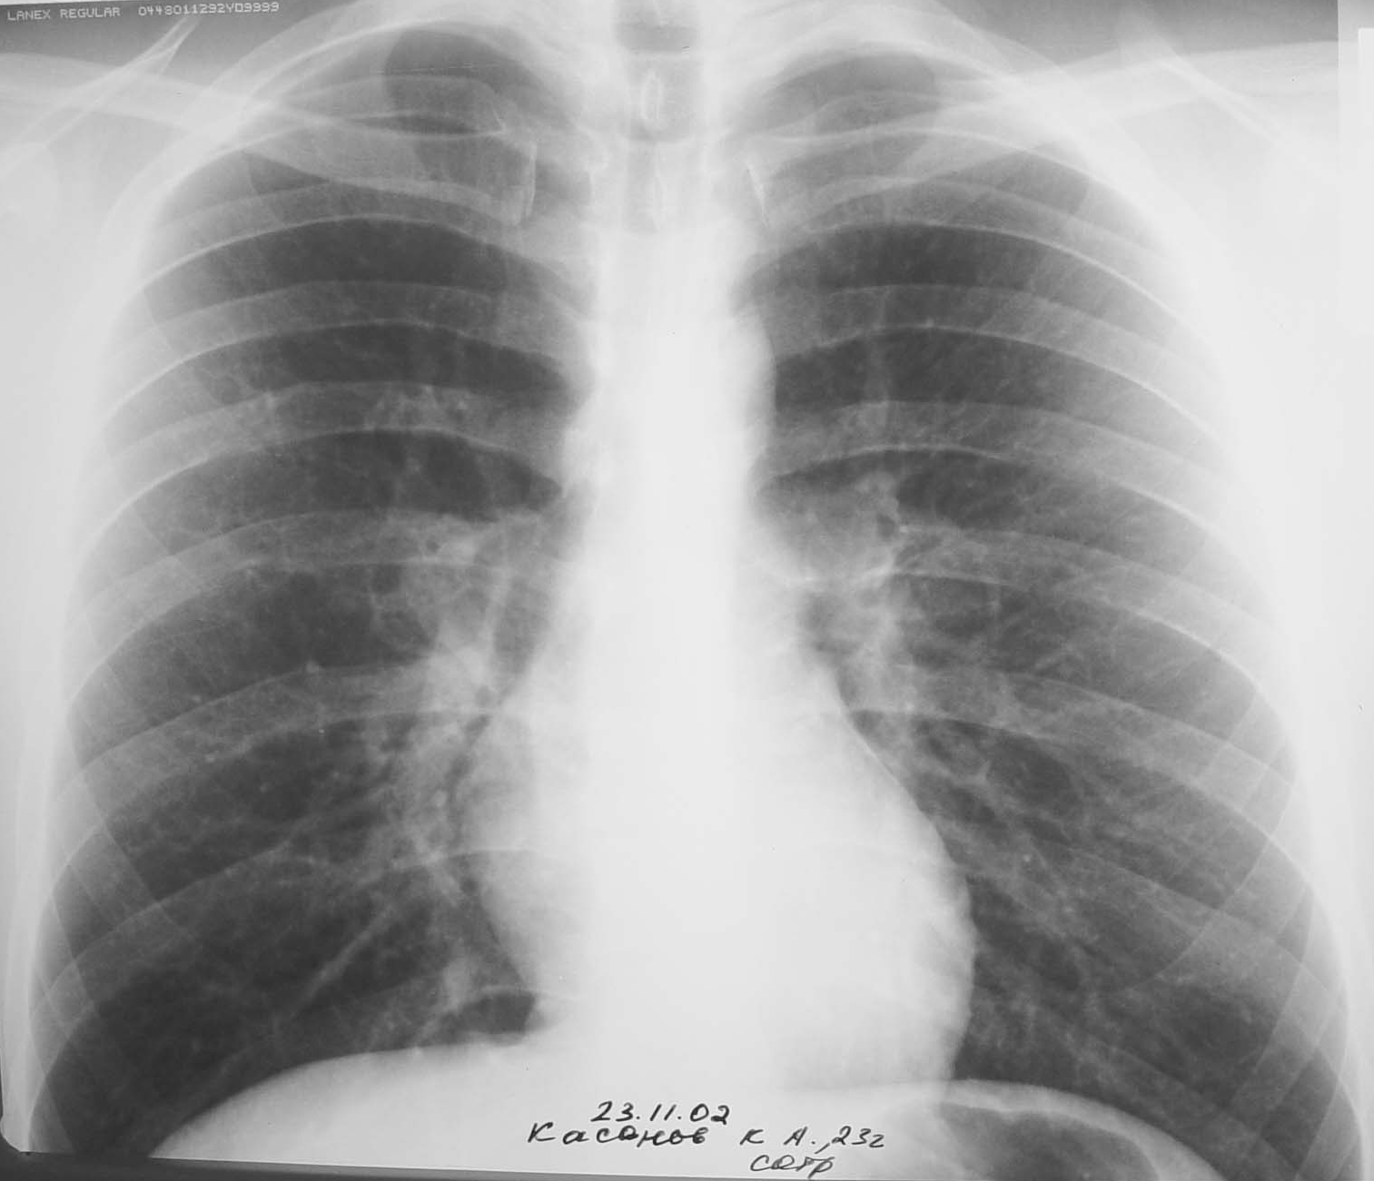
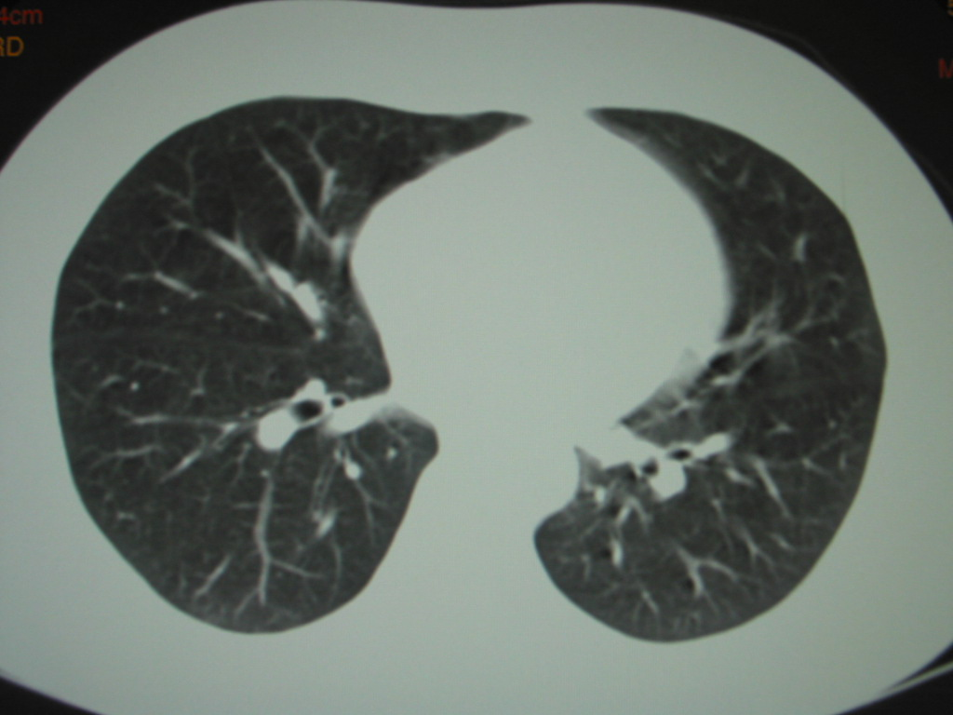
Некоторая разница в терминологии
и трактовке полученных изображений
Прикорневая пневмония (?)
Понятия субсегмента
Оценка структурности корня легкого и
перибронховаскулярных изменений
Notes:
Наглядное сравнение двух изображений. Традиционная рентгенограмм ОГК в прямой проекции – передние и задние отделы легких суммируются и частично накладываются на прикорневую область. Компьютерная томограмма уровня корней легких позволяет четко дифференцировать все анатомические регионы и возникающие в них патологические изменения.

Slide 47
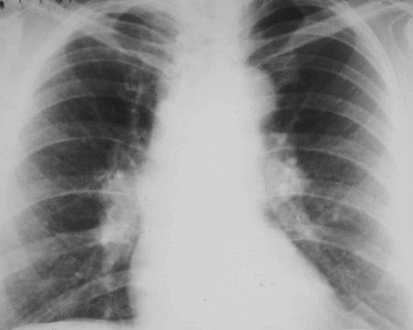
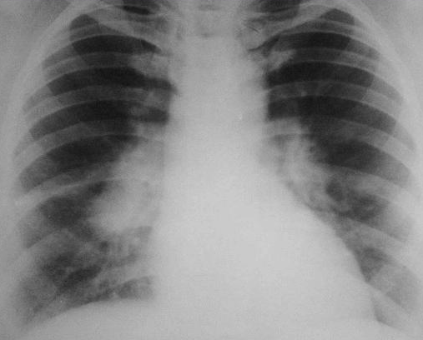
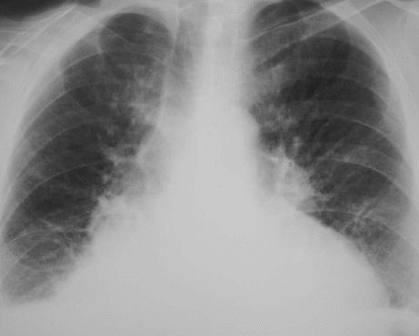
Последовательно слева на право и сверху вниз: расширение корней, полицикличность и не структурность корней легких
https://myslide.ru/presentation/535967_skachat-rentgenologicheskie-sindromy-zabolevanij-organov-dyxaniya
Notes:
Последовательно слева на право и сверху вниз: расширение корней, полецикличность и не структурность корней легких

Slide 48
Методы лучевой визуализации, применяемые (или потенциально применяемые) при заболеваниях ОГК в целом и пневмониях в частности
1 Традиционная рентгенография + методики (дополнительные проекции, рентгеноскопия, линейная томография)
2 Флюрография
3 Компьютерная томография
4 Магнитно-резонансная томография
5 Радионуклидные методы диагностик – ОФЭКТ и ПЭТ
6 Гибридные технологии
7 Ангиопульмонография
8 УЗИ
http://scientificmedicine.ru/pulmonolog/Luchevye-metody-v
http://tutstellagi.ru/pnevmoniya-u-detej/luchevaya-diagnostika-pnevmonij-u-detej
http://medprom.ru/medprom/492884
Notes:
Следует понимать, что основными методиками в диагностике пневмонии являются традиционная рентгенография и КТ. Флюрография можно рассматривать как метод, направленный на скрининговую диагностики специфических процессов, в т.ч. и казеозной пневмонии. Магнитно-резонансная томография как метод диагностики рассматривается в большей степени как перспективная технология. Ангиопульмонография, радионуклидная диагностики (в т.ч. и с применением гибридных технологий) могут рассматривать инфильтративные изменения в легких только как осложнения основного заболевания. УЗИ позволяет оценить состояние базальных отделов легких и наличие выпота в плевральной полости

Slide 49
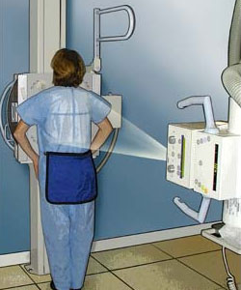
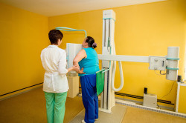
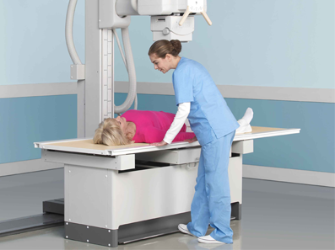
Рентгенография ОГК независимо от предполагаемой патологии выполняется сначала в виде обзорных снимков в прямой (обычно передней) и боковой (соответственно стороне поражения) проекциях с получением теневого изображения всех анатомических структур этой области.
В стандартном варианте исследование производится в вертикальном положении пациента на высоте глубокого вдоха (с целью повышения естественной контрастности легких). Дополнительно по показаниям можно выполнять снимки в других проекциях (косых), при горизонтальном положении пациента, в латеропозиции, на выдохе. Для детализации интересующих участков можно произвести прицельные снимки
Notes:
Рентгенография ОГК независимо от предполагаемой патологии выполняется сначала в виде обзорных снимков в прямой (обычно передней) и боковой (соответственно стороне поражения) проекциях с получением теневого изображения всех анатомических структур этой области. В стандартном варианте исследование производится в вертикальном положении пациента на высоте глубокого вдоха (с целью повышения естественной контрастности легких). Дополнительно по показаниям можно выполнять снимки в других проекциях (косых), при горизонтальном положении пациента, в латеропозиции, на выдохе. Для детализации интересующих участков можно произвести прицельные снимки

Slide 50
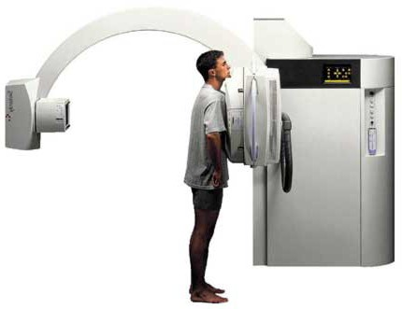
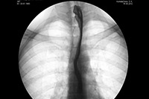
Использование рентгеноскопии при исследовании ОГК ограничивается значительной лучевой нагрузкой на пациента, отсутствием документальности, меньшей разрешающей способностью. Ее следует проводить только по строгим показаниям после анализа рентгенограмм и флюорограмм.
Основные направления использования рентгеноскопии: полипроекционные исследования для всестороннего изучения тех или иных патологических изменений, а также оценка органов и анатомических структур грудной клетки в их естественном функциональном состоянии (подвижность диафрагмы, раскрываемость плевральных синусов, пульсация сердца и аорты, смещаемость средостения, изменение воздушности легочной ткани и подвижность патологических образований при дыхании, глотании, кашле).
Notes:
Использование рентгеноскопии при исследовании ОГК ограничивается значительной лучевой нагрузкой на пациента, отсутствием документальности, меньшей разрешающей способностью. Ее следует проводить только по строгим показаниям после анализа рентгенограмм и флюорограмм. Основные направления использования рентгеноскопии: полипроекционные исследования для всестороннего изучения тех или иных патологических изменений, а также оценка органов и анатомических структур грудной клетки в их естественном функциональном состоянии (подвижность диафрагмы, раскрываемость плевральных синусов, пульсация сердца и аорты, смещаемость средостения, изменение воздушности легочной ткани и подвижность патологических образований при дыхании, глотании, кашле).

Slide 51
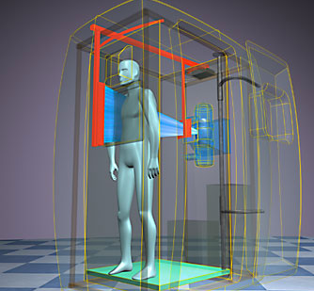
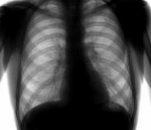
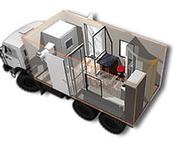
Флюорография органов грудной полости применяется главным образом для массовых проверочных («профилактических») исследований с целью раннего выявления различных патологических процессов, прежде всего туберкулеза и рака легких. Главное достоинство этой методики состоит в экономичности и высокой пропускной способности, достигающей 150 человек в час.
Получения крупнокадрового изображения стали применять и в качестве диагностической методики. Важным преимуществом рентгенографии и флюорографии является объективная документация выявленных изменений, что позволяет достоверно судить об их динамике, сравнивая с предыдущими или последующими снимками.
Notes:
Флюорография органов грудной полости применяется главным образом для массовых проверочных («профилактических») исследований с целью раннего выявления различных патологических процессов, прежде всего туберкулеза и рака легких. Главное достоинство этой методики состоит в экономичности и высокой пропускной способности, достигающей 150 человек в час. Получения крупнокадрового изображения стали применять и в качестве диагностической методики. Важным преимуществом рентгенографии и флюорографии является объективная документация выявленных изменений, что позволяет достоверно судить об их динамике, сравнивая с предыдущими или последующими снимками.

Slide 52
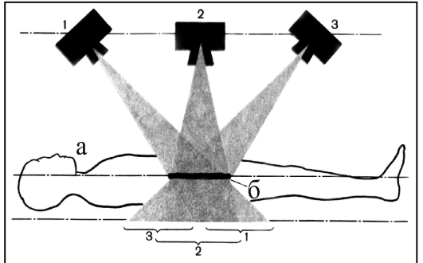
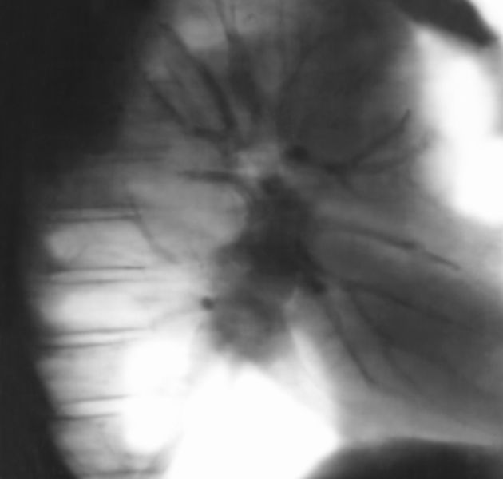
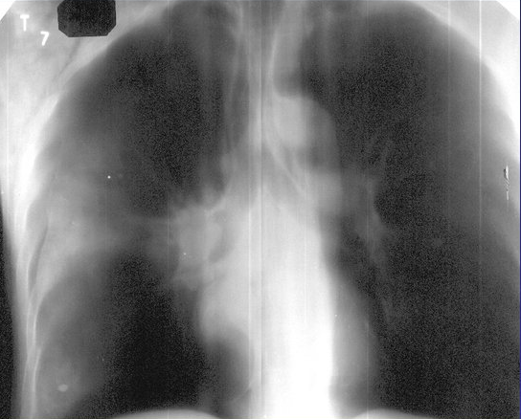
Томография линейная в настоящее время проводится в случаях невозможности выполнения КТ, обладающей значительно большей диагностической информативности. Основные показания к томографии легких и средостения:
- обнаружение деструкции в воспалительных и опухолевых инфильтратах;
- выявление внутрибронхиальных процессов (опухолей, инородных тел, рубцовых стенозов);
- определение увеличения бронхопульмональных и медиастинальных лимфатических узлов;
- уточнение структуры корня легкого при его расширении.
Томографическое исследование показано также тогда, когда патологический процесс плохо или совсем не виден на рентгенограммах, но на его существование указывают клинические данные.
Notes:
Томография линейная в настоящее время практически не проводится или проводится в случаях невозможности выполнения КТ, обладающей значительно большей диагностической информативности. Основные показания к томографии легких и средостения: - обнаружение деструкции в воспалительных и опухолевых инфильтратах; - выявление внутрибронхиальных процессов (опухолей, инородных тел, рубцовых стенозов); - определение увеличения бронхопульмональных и медиастинальных лимфатических узлов; - уточнение структуры корня легкого при его расширении. Томографическое исследование показано также тогда, когда патологический процесс плохо или совсем не виден на рентгенограммах, но на его существование указывают клинические данные.

Slide 53
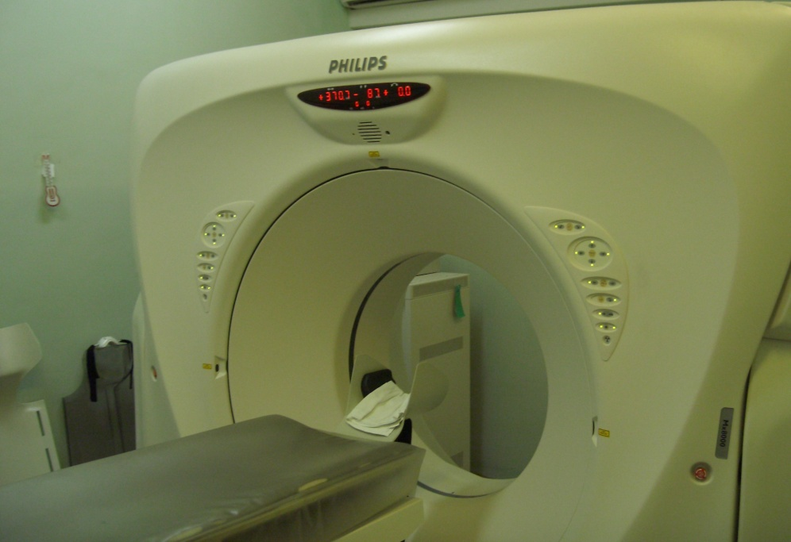
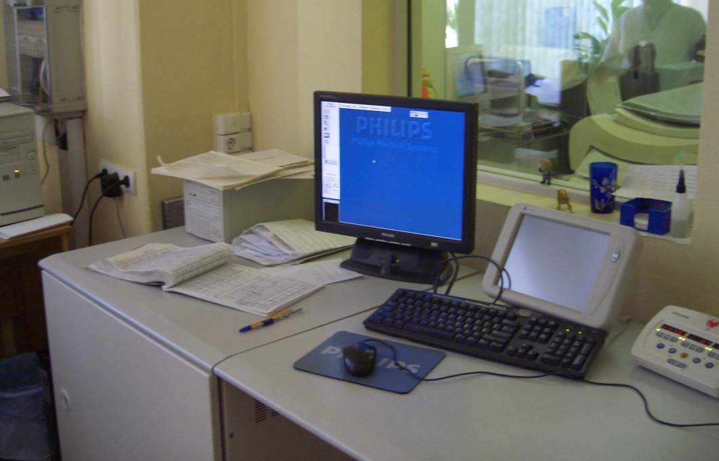
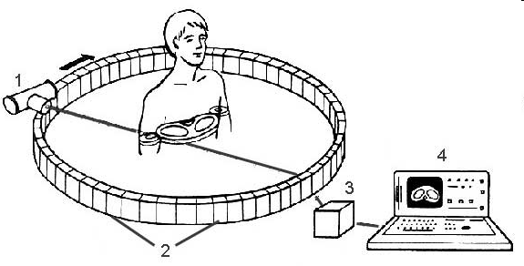
Компьютерная томография
Рентгеновская трубка
Детекторы – газовые, твердотельные
Процессор, дисплей
Notes:
В основу метода компьютерной томографии положен принцип ослабления рентгеновского излучения, проходящего через изучаемый объект. Иными словами рентгеновская трубка, генерирующая излучение, вращается вокруг пациента на 360 градусов, а пучок в разной степени ослабленных рентгеновских лучей регистрируется детекторами, расположенными напротив рентгеновской трубки. Кинетическая энергия излучения в детекторах трансформируется в электрический сигнал, который в свою очередь обрабатывается процессором и в виде изображения выводится на дисплей монитора.

Slide 54
Динамическая КТ, заключающаяся в выполнении после внутривенного введения РКС серии томограмм на одном уровне, используется в дифференциальной диагностике округлых патологических образований в легких.
Экспираторная КТ основана на сопоставлении анатомических изменений и денситометрических показателей легочной ткани на вдохе и выдохе. Главной целью такого исследования является обнаружение обструктивного поражения мелких бронхов.
Полипозиционная КТ - это исследование в различном положении пациента (обычно на спине и животе). Его можно использовать для разграничения физиологической гиповентиляции и патологического уплотнения легочной ткани, так как в результате происходящего при этом перераспределения гравитационного воздействия гиповентилируемые задние отделы легких восстанавливают свою воздушность, а уплотнение легочной ткани сохраняется вне зависимости от положения тела пациента.
Дополнительную информацию о состоянии анатомических структур грудной клетки дают технологии многоплоскостной реформации и трехмерных преобразований. Многоплоскостная реформация имеет наибольшее значение при КТ-исследовании сосудов и бронхов. Программа объемного преобразования оттененных поверхностей (SSD) обеспечивает наибольшую наглядность изображений ребер, внутрилегочных сосудов, окруженных воздухосодержащей легочной тканью, трахеи и бронхов, содержащих воздух, а также контрастированных сосудов средостения. Программа максимальной интенсивности (Max IP) получила наибольшее распространение в диагностике патологии сосудов грудной клетки.
Notes:
Виды КТ:
Динамическая КТ, заключающаяся в выполнении после внутривенного введения РКС серии томограмм на одном уровне, используется в дифференциальной диагностике округлых патологических образований в легких.
Экспираторная КТ основана на сопоставлении анатомических изменений и денситометрических показателей легочной ткани на вдохе и выдохе. Главной целью такого исследования является обнаружение обструктивного поражения мелких бронхов.
Полипозиционная КТ - это исследование в различном положении пациента (обычно на спине и животе). Его можно использовать для разграничения физиологической гиповентиляции и патологического уплотнения легочной ткани, так как в результате происходящего при этом перераспределения гравитационного воздействия гиповентилируемые задние отделы легких восстанавливают свою воздушность, а уплотнение легочной ткани сохраняется вне зависимости от положения тела пациента.
Дополнительную информацию о состоянии анатомических структур грудной клетки дают технологии многоплоскостной реформации и трехмерных преобразований. Многоплоскостная реформация имеет наибольшее значение при КТ-исследовании сосудов и бронхов. Программа объемного преобразования оттененных поверхностей (SSD) обеспечивает наибольшую наглядность изображений ребер, внутрилегочных сосудов, окруженных воздухосодержащей легочной тканью, трахеи и бронхов, содержащих воздух, а также контрастированных сосудов средостения. Программа максимальной интенсивности (Max IP) получила наибольшее распространение в диагностике патологии сосудов грудной клетки. Далее можно посмотреть примеры полученных изображений ОГК при КТ

Slide 55
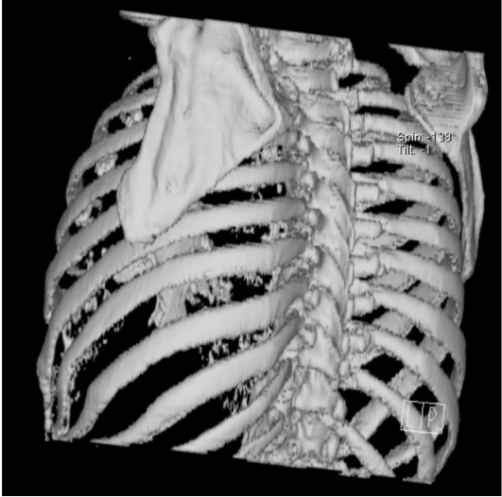
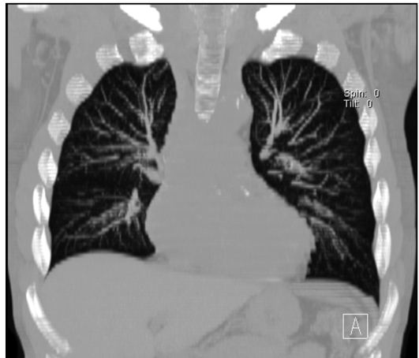
Notes:
Компьютерная томограмма груди с построением изображения оттененных поверхностей (SSD)
Компьютерная томограмма груди с построением изображений проекции максимальной интенсивности (MIP) во фронтальной плоскости

Slide 56
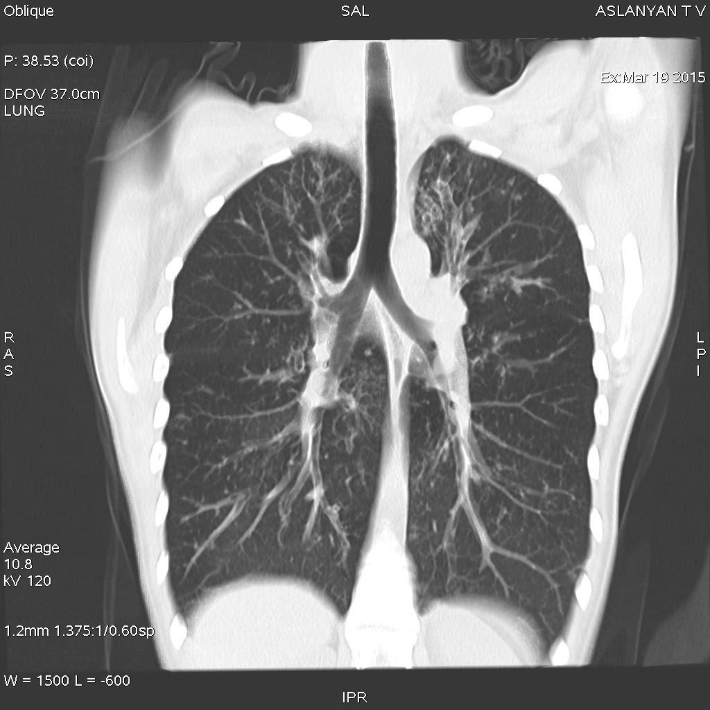
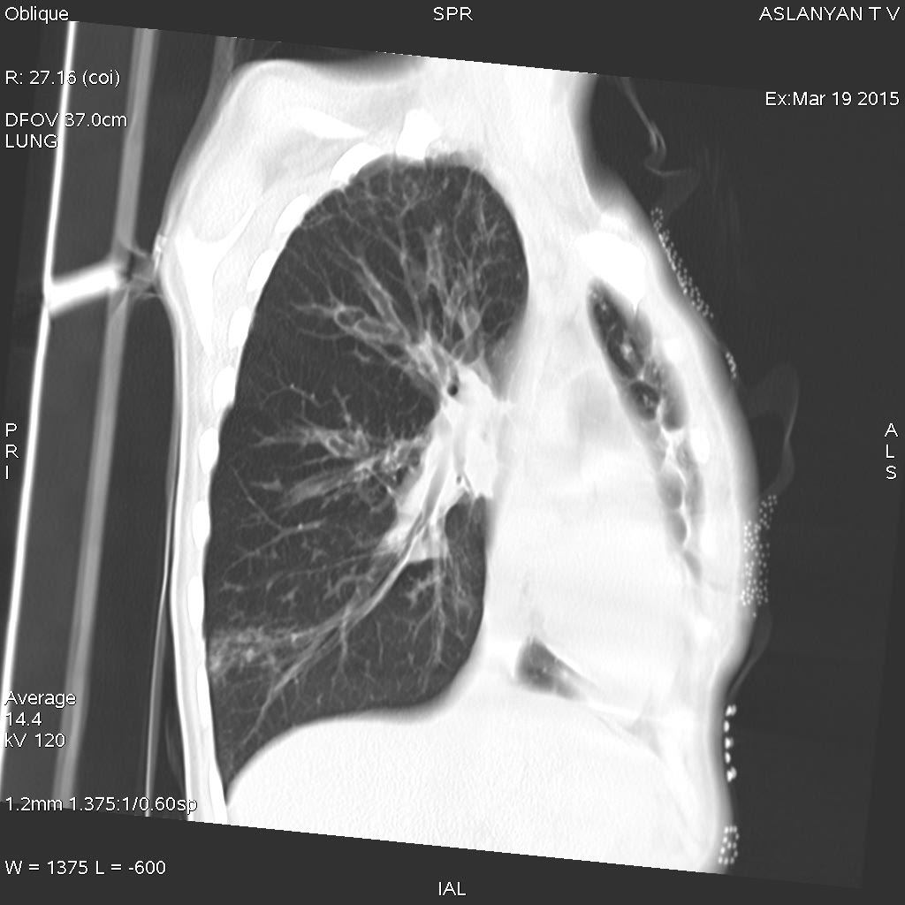
Notes:
Алгоритмы математической обработки полученных изображений на современных КТ-сканерах позволяют реконструировать пакет изображений практически в любой плоскости делая акцент на интересующие исследователя органы или системы. В данном случае приведены мультипланарные реконструкции во фронтальной и полусагиттальной плоскостях с акцентом на трахею, главные, долевые, сегментарные и субсегментарные бронхи. Видны воздушные просветы бронхов с их бронхоэктатической деформацией в верхней и нижней долях правого легкого, верхней доле левого легкого.

Slide 57
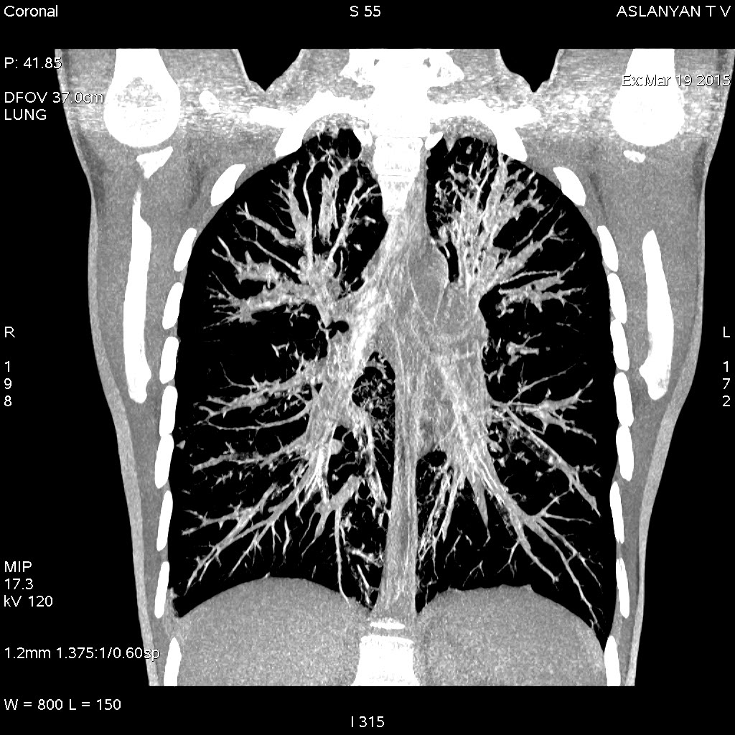
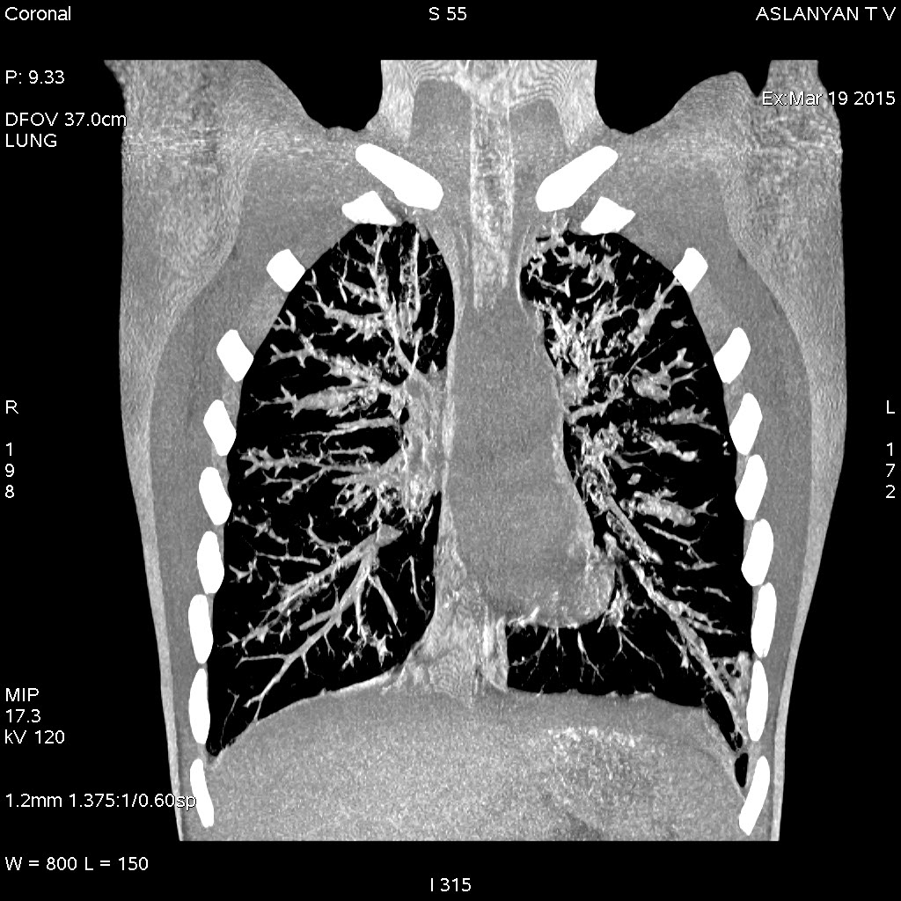
Notes:
В последующем полученную воздушную бронхограмму можно совместить с ветвями легочной артерии, что в свою очередь позволяет судить не только о деформации трахеобронхиального дерева, но и о характере формирующейся гипертензии в малом круге кровообращения. Как извество при острой гипертензии имеет место расширение магистральных ветвей легочной артерии в прикорневой области в сочетании с обогащением сосудистого рисунка в периферических областях. При хронической гипертензии отмечается расширение сосудов в проксимальных отделах (корни легких расширены, полнокровны) при обеднении сосудистого рисунка на периферии

Slide 58
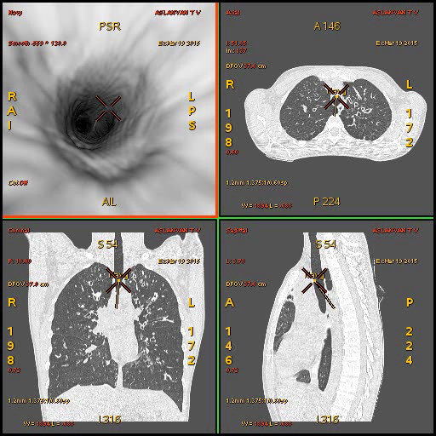
Notes:
Следующим неоспоримым преимуществом компьютерной томографии, во многом позволившим отказаться от ранее проводимых инвазивных процедур, таких как бронхография и бронхоскопия, явилась виртуальная бронхоскопия. Суть которой заключается в реконструкции внутреннего рельефа полых структур трахеобронхиального дерева. При этом визуально, в режиме навигации, можно проследить все трахеобронхиальное дерево, количественно и качественно охарактеризовать наличие дополнительных включений – полипозных разрастаний, скоплений густого вязкого секрета или же судить о дополнительных патологических полостных образованиях. Методика не подразумевает эндобронхиального введения контрастного вещества, не требует седатации пациента и по времени, вместе со всем исследованием, занимает менее 1-й минуты, что в свою очередь позволяет нивилировать помехи от дыхания пациента.

Slide 59
И так, КТ прекрасный метод диагностики, позволяющий визуализировать практически любые патологические процесс в легких. НО, не надо забывать, что КТ самый (!) высокодозный метод лучевой визуализации и поэтому использовать его как скрининг или как основной первичный метод в диагностике пневмоний будет не правильно.
Разговоры о применении низкодозной КТ, на наш взгляд, в первичной диагностике тех или иных заболеваний не оправданы, поскольку снижение интенсивности излучения неизбежно влечет за собой снижение качества изображения и, как следствие, потенциальную опасностью в не распознавании фокуса воспаления.
Применение низкодозной КТ можно в ряде случаев рекомендовать для отслеживании динамики уже установленного патологического процесса.
Notes:
И так, КТ прекрасный метод диагностики, позволяющий визуализировать практически любые патологические процесс в легких. НО, не надо забывать, что КТ самый (!) высокодозный метод лучевой визуализации и поэтому использовать его как скрининг или как основной первичный метод в диагностике пневмоний будет не правильно. Разговоры о применении низкодозной КТ, на наш взгляд, в первичной диагностике тех или иных заболеваний не оправдано, поскольку снижение интенсивности излучения неизбежно влечет за собой снижение качества изображения и, как следствие, потенциальную опасностью в не распознавании фокуса воспаления. Применение низкодозной КТ можно в ряде случаев рекомендовать для отслеживании динамики уже установленного патологического процесса.

Slide 60
Легочной рисунок:
Легочный рисунок на рентгенограммах образован артериями и в меньшей степени, венозными сосудами
Бронхи, лимфатические сосуды и легочный интерстиций не принимают участия в формировании нормального легочного рисунка
Изображение сосудов исчезает на расстоянии 1-1,5см от висцеральной плевры
На КТ помимо сосудов, мы видим стенки бронхов, элементы легочного интерстиция
Notes:
Следующим моментом, на котором мы остановимся, будет анатомия легких в рентгенологическом отображении.
Кратко, в виде постулата: Легочный рисунок на рентгенограммах образован артериями и в меньшей степени, венозными сосудами. Бронхи, лимфатические сосуды и легочный интерстиций не принимают участия в формировании нормального легочного рисунка. Изображение сосудов в норме исчезает на расстоянии 1-1,5см от висцеральной плевры. На КТ помимо сосудов, мы видим стенки бронхов, элементы легочного интерстиция

Slide 61
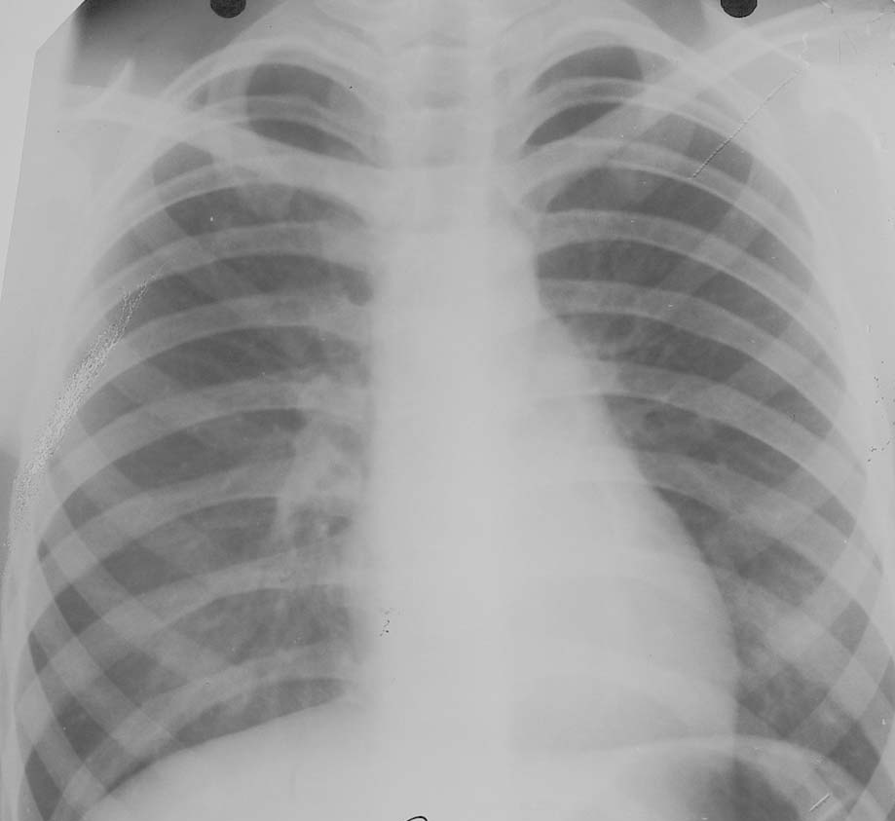
В вертикальном положении объем кровотока в верхних отделах легких меньше, чем в нижних
Notes:
При анализе рентгенограммы следует учитывать положение обследуемого в момент выполнения снимка. В вертикальном положении объем кровотока в верхних отделах легких меньше, чем в нижних

Slide 62
Легкое состоит из последовательно уменьшающихся анатомических единиц, имеющих сходное строение: доля, сегмент, вторичная долька, ацинус.
На каждом уровне анатомическая единица организована вокруг своеобразного корня – бронха и артерии, расположенных в центре, и окружена висцеральной плеврой или соединительнотканной перегородкой
Notes:
Далее: Легкое состоит из последовательно уменьшающихся анатомических единиц, имеющих сходное строение: доля, сегмент, вторичная долька, ацинус. На каждом уровне анатомическая единица организована вокруг своеобразного корня – бронха и артерии, расположенных в центре, и окружена висцеральной плеврой или соединительнотканной перегородкой

Slide 63

Вторичная легочная долька
Форма неправильная, полигональная
Размер 11-17мм
Корень дольки - бронхиола, артерия, лимфатические сосуды
В междольковой перегородке заложены лимфатические сосуды и вены
Легочная долька состоит из ацинусов, количество которых не превышает 10.
Notes:
Основной элемент легочной паренхимы – вторичная легочная долька. Именно здесь формируются все патологические процессы и именно на уровне вторичной легочной дольки формируется инфильтрация. Поэтому понимание е строения является важнейшим для рентгенолога.
Вторичная легочная долька имеет неправильную, полигональную форму, в основании имеющую размер 11-17мм. Корень дольки - ресрираторная бронхиола, артерия, лимфатические сосуды. Респираторная бронхиола делится на терминальные бронхиолы, заканчивающиеся алеволярными мешочками - - ацинусами. В междольковой перегородке заложены лимфатические сосуды и вены. Легочная долька состоит из ацинусов, количество которых не превышает 10. Долька имеет собственные септальные перегородки, между собой соединяющиеся междольковм интерстицием. Внутри дольки все обозначенные структуры фиксированы внутридольковм интерстицием.
1-больковый бронх, 2-дольковя артерия, 3-междольковая вена, 4- конечные
бронхиолы, 5-альвеолярные бронхиолы, 6-конечные альвеолярные бронхиолы, 7-ацинусы, 8-междольковая перезородка

Slide 64


Ацинус – часть легочной паренхимы, расположенная дистальнее терминальной бронхиолы
Содержит
респираторные бронхиолы
альвеолярные ходы
альвеолярные мешки и альвеолы
Средние размеры ацинусов 6-7мм
Notes:
Ацинус – часть легочной паренхимы, расположенная дистальнее терминальной бронхиолы.
Содержит
респираторные бронхиолы
альвеолярные ходы
альвеолярные мешки и альвеолы
Средние размеры ацинусов 6-7мм. И именно на границе ацинуса происходит газообмен

Slide 65
Легочный интерстиций
Центральный или перибронховаскулярный интерстиций – волокна, окружающие сосуды и бронхи
Периферический или междольковый интерстиций – непосредственное продолжение волокон висцеральной плевры, образует междольковые перегородки
Септальный или внутридольковый интерстиций – образует перегородки между ацинусами внутри вторичных легочных долек
Эти три части формируют своеобразный скелет легкого, который поддерживает легкое от корней до плевральных листков
Notes:
Следующий не мало важный момент. Все элементы легкого поддерживается сетью соединительнотканных волокон, которые формируют легочный интерстиций. Эта сеть должна быть достаточно прочной для поддержания формы дыхательных путей, сосудов, воздухосодержащих пространств. В то же время он должен быть достаточно тонким и эластичным, чтобы не препятствовать процессам газообмена.
Выделяют:
Центральный или перибронховаскулярный интерстиций – волокна, окружающие сосуды и бронхи
Периферический или междольковый интерстиций – непосредственное продолжение волокон висцеральной плевры, образует междольковые перегородки
Септальный или внутридольковый интерстиций – образует перегородки между ацинусами внутри вторичных легочных долек
Эти три части формируют своеобразный скелет легкого, который поддерживает легкое от корней до плевральных листков

Slide 66

Вторичная легочная долька на КТ
Notes:
Подытожим. Вторичная легочная долька достаточно крупная анатомическая структура, видимая невооруженным глазом. Она включает в себя все элементы, присущие легкого, доле или сегменту легкого. Все типы инфильтрации при пневмониях формируются на уровне вторичных легочных долек.
На следующем слайде давайте рассмотрим типы инфильтрации

Slide 67
В современной рентгенологии выделяют три типа инфильтрации легочной ткани.
Бронхопневмонический тип инфильтрации – участок уплотнения неоднородной структуры, состоящий из множественных крупных центрилобулярных очагов с нечеткими контурами, часто сливающихся друг с другом, расположенных перибронхиально, перибронхиолярно
Плевропневмонический тип инфильтрации – участок инфильтрации однородной структуры, широким основанием прилежащий к реберной, междолевой или диафрагмальной плевре, в зоне которой видны воздушные просветы бронхов.
Интерстициальный тип инфильтрации – участки уплотнения по типу «матового стекла» на фоне которого отчетливо прослеживаются элементы легочного рисунка (при частичном заполнении альвеол воспалительным экссудатом и накоплении его в межальвеолярном пространстве)
http://www.kievoncology.com/vnebolnichnye-pnevmonii.html
Notes:
В современной рентгенологии выделяют три типа инфильтрации легочной ткани.
Бронхопневмонический тип инфильтрации – участок уплотнения неоднородной структуры, состоящий из множественных крупных центрилобулярных очагов с нечеткими контурами, часто сливающихся друг с другом, расположенных перибронхиально, перибронхиолярно
Плевропневмонический тип инфильтрации – участок инфильтрации однородной структуры, широким основанием прилежащий к реберной, междолевой или диафрагмальной плевре, в зоне которой видны воздушные просветы бронхов.
Интерстициальный тип инфильтрации – участки уплотнения по типу «матового стекла» на фоне которого отчетливо прослеживаются элементы легочного рисунка (при частичном заполнении альвеол воспалительным экссудатом и накоплении его в межальвеолярном пространстве)
Далее рассмотрим каждый тип инфильтрации в отдельности

Slide 68




Интерстициальный тип инфильтрации – рентгенологически это участки уплотнения по типу «матового стекла» на фоне которого отчетливо прослеживаются элементы легочного рисунка. Морфологическим субстратом является частичное заполнение альвеол и утолщение внутридолькового интерстиция. При этом происходит уменьшение воздушных пространств и как следствие умеренное понижение воздушности.
Notes:
Интерстициальный тип инфильтрации – рентгенологически это участки уплотнения по типу «матового стекла» на фоне которого отчетливо прослеживаются элементы легочного рисунка. Морфологическим субстратом является частичное заполнение альвеол и утолщение внутридолькового интерстиция. При этом происходит уменьшение воздушных пространств и как следствие умеренное понижение воздушности

Slide 69
Бронхопневмонический тип инфильтрации – участок уплотнения неоднородной структуры, состоящий из множественных центрилобулярных очагов с нечеткими контурами, часто сливающихся друг с другом, расположенных перибронхиально, перибронхиолярно. Морфологическим субстратом здесь является заполненные содержимым терминальные бронхиолы и альвеолы и контактное распространение процесса на межальвеолярное пространство.
И вот здесь уместно вспомнить устаревшее название очаговой пневмонии – бронхопневмония. Понимание строения вторичной легочной дольки объясняет связь воспалительного процесса с бронхом – на уровне терминальных отделов, на уровнем вторичной легочной дольки. А перипроцесс по ходу бронхососудистых структур, который описывают рентгенологи, является не частным проявлением бронхопневмонии, а реакцией перибронховаскулярного интерстиция.
Notes:
Бронхопневмонический тип инфильтрации – участок уплотнения неоднородной структуры, состоящий из множественных центрилобулярных очагов с нечеткими контурами, часто сливающихся друг с другом, расположенных перибронхиально, перибронхиолярно. Морфологическим субстратом здесь является заполненные содержимым терминальные бронхиолы и альвеолы и контактное распространение процесса на межальвеолярное пространство.
И вот здесь уместно вспомнить устаревшее название очаговой пневмонии – бронхопневмония. Понимание строения вторичной легочной дольки объясняет связь воспалительного процесса с бронхом – на уровне терминальных отделов, на уровнем вторичной легочной дольки. А перипроцесс по ходу бронхососудистых структур, который описывают рентгенологи, является не частным проявлением бронхопневмонии, а реакцией перибронховаскулярного интерстиция.

Slide 70




Notes:
Инетерстициальный и бронхоальвеолярный типы инфильтрации на КТ

Slide 71
Плевропневмонический тип инфильтрации – как и было указанно ранее, участок инфильтрации однородной структуры, широким основанием прилежащий к реберной, междолевой или диафрагмальной плевре, в зоне которой видны воздушные просветы бронхов. Иными словами это безвоздушный участок консолидации легочной ткани. Морфологически он, участок, формируется из слияния множества мелких центрилобулярных очагов, представляющих собой ни что иное как бронхоальвеолярный тип инфильтрации. И вот здесь классическая рентгенологическая школа определяла бронхопневмонию как очаговую и очагово-сливную пневмонию.
Notes:
Плевропневмонический тип инфильтрации – как и было указанно ранее, участок инфильтрации однородной структуры, широким основанием прилежащий к реберной, междолевой или диафрагмальной плевре, в зоне которой видны воздушные просветы бронхов. Иными словами это безвоздушный участок консолидации легочной ткани. Морфологически он, участок, формируется из слияния множества мелких центрилобулярных очагов, представляющих собой ни что иное как бронхоальвеолярный тип инфильтрации. И вот здесь классическая рентгенологическая школа определяла бронхопневмонию как очаговую и очагово-сливную пневмонию

Slide 72




Notes:
Интерстициальный, бронхоальвеолярный и обширный плевропневмонический типы инфильтрации у одного и того же пациента на КТ

Slide 73

Продолжая тему пневмоний, хотим представить пример специфического процесса в легких, который является не чем иным, как частный случай грибковой пневмонии у больного с О.Л. Шаровидные инфильтраты в субплевральных областях с зоной ареола по типу «матового стекла» по периферии
Notes:
Продолжая тему пневмоний, хотим представить пример специфического процесса в легких, который является не чем иным, как частный случай грибковой пневмонии у больного с О.Л. Шаровидные инфильтраты в субплевральных областях с зоной ареола по типу «матового стекла» по периферии

Slide 74


Notes:
Продолжение. Тот же пациент. Шаровидные очаги в обоих легких. Пациент из группы иммуноскомпрометированных больных.

Slide 75


Очаг микотического поражения – грибковый абсцесс в левой доле печени
Notes:
Продолжение. Тот же пациент, что и на предыдущих слайдах. Очаг микотического поражения – грибковый абсцесс в левой доле печени. Из представленного наблюдения видно насколько важно при исследовании ОГК при компьютерной томографии захватывать верхний этаж брюшной полости

Slide 76
Алгоритм диагностики
Вероятно тяжелая пневмония (учащенное дыхание, втяжение межреберий, стонущее дыхание, цианоз, признаки токсикоза). Следует ввести антибиотик и отправить в стационар.
Вероятно пневмония (отсутствие признаков п.1, темп. Тела ≥38 более 3 дней, локальные симптомы, ассиметрия хрипов). Направить на рентген или ввести антибиотик.
Дети с ОРИ и обструкцией. Показан рентген при ассиметрии хрипов или лейкоцитозе. Госпитализируют при ДН.
Дети с фебрильной температурой 1-2 дня подлежат наблюдению на дому.

Slide 77

Состояния, при которых показана госпитализация

Slide 78

Критерии для оценки тяжести ВП у детей

Slide 79


Slide 80
Лечебные мероприятия, проводимые больным пневмонией включают в себя:
  Лечебный режим и рациональное питание.
  Лекарственную терапию:
1) этиотропную,
2) патогенетическую,
3) симптоматическую.
III. Физиотерапевтическое воздействие.
IV. Диспансерное наблюдение.
Источник: https://meduniver.com/Medical/Therapy/219.html MedUniver
Notes:
Лечебный режим и рациональное питание. Больные Пневмонией подлежат госпитализации, можно организовать стационар на дому. Обязательно соблюдение постельного режима в течение всего периода лихорадки и интоксикации. В этот же период больному необходимо обильное питье, богатое витаминами и белками питание.
II. Лекарственная терапия комплексная; ее осуществляют лекарственными препаратами, воздействующими на инфекцию (этиотропная терапия), различные звенья патогенеза, отдельные проявления болезни (гипоксия, лихорадка, кашель и пр.) и на развившиеся осложнения. Основным методом лечения Пневмонии является антибактериальная терапия, которую назначают эмпирически, до получения результатов бактериологического исследования (результаты его становятся известными спустя 2-3 сут после забора материала и в большинстве случаев не оказывают существенного влияния на тактику лечения).
Этиотропная терапия. Применяют антибактериальные препараты. При их назначении следует соблюдать три основных условия: а) лечение начинают как можно раньше, не ожидая выделения и идентификации возбудителя, ориентируясь в выборе лекарственного режима на особенности клинической картины и данные рентгенографии; б) препараты назначают в достаточных дозах и с такими интервалами, чтобы в крови и легочной ткани создавалась и поддерживалась лечебная концентрация препарата; в) эффективность лечения контролируют клиническим наблюдением и, если необходимо, бактериологически. Из всех антибактериальных средств наиболее эффективны антибиотики, которые выбирают с учетом возможного возбудителя и переносимости препарата пациентом. При грамположительной микрофлоре предпочтительнее назначать полусинтетические пенициллины и цефалоспорины, при грамотрицательной - фторхинолоны, аминогликозиды, циластатин, тиенам.

Slide 81

Рекомендации по АБТ по уровню ПКТ

Slide 82

Пероральные препараты, активные in vitro против S.pneumoniae и H.influenzae
Антибиотик | S.pneumoniae |  |  | H.influenzae
 | чувствительность к пенициллину |  |  | продукция β-лактамаз
 | S | I | R | нет | да
Амоксициллин, ампициллин
Амоксициллин/клавуланат
Цефуроксим
Цефиксим, цефтибутен
Эритромицин, рокситромицин
Азитромицин, кларитромицин
Джозамицин, спирамицин
Клиндамицин, линкомицин
Левофлоксацин, моксифлоксацин

Slide 83
Основные проблемы антибиотикорезистентности внебольничных возбудителей в Европе и Азии
Микроорганизмы Проблемы устойчивости
Streptococcus pneumoniae макролиды (> 20%)
Haemophilus influenzae макролиды (EUCAST - 100%)
Escherichia coli фторхинолоны (в некоторых регионах > 20%)

Slide 84
Тревожные факты об антибиотиках
Глобализация антибиотикорезистентности в XXI веке
В ЕС 25000 смертей ежегодно связаны с антибиотикорезистентностью – €1,5 млрд дополнительных затрат [ECDC/EMEA, 2009]
Реальность наступления постантибиотической эры [ВОЗ, 2014]
Нозокомиальные и внебольничные возбудители – угроза эффективной антибиотикотерапии [CDC 2013, ВОЗ 2014]
Klebsiella pneumoniae Streptococcus pneumoniae
Acinetobacter baumanii Escherichia coli
Staphylococcus aureus Neisseria gonorrhoeae
Pseudomonas aeruginosa Mycobacterium tuberculosis
Антибиотики – невосполнимый ресурс человечества
Антибиотикорезистентность – угроза национальной безопасности !

Slide 85

Использование производимых антибиотиков в мире
Антибиотики в агроиндустрии:
У здоровых животных
Те же классы антибиотиков что и в медицине
Практически постоянное применение
Низкие дозы
Нет очистки сточных вод
Появление антибиотико-
устойчивых бактерий
J.Kluytmans, ECCMID 2013
https://www.escmid.org/escmid_publications/escmid_elibrary/material/?mid=10565

Slide 86
Прием антибиотиков – фактор риска избыточной массы тела у детей
У детей, получавших в первые два года жизни антибиотики широкого спектра (цефалоспорины, макролиды), ожирение развивается достоверно чаще по сравнению с детьми, не получавшими антибиотики или получавшими антибиотики узкого спектра (пенициллин, амоксициллин)
Bailey LC, e.a. JAMA Pediatr 2014;1539, Sept.29:E1-7

Slide 87
10 принципов рационального применения антимикробных средств в амбулаторной практике
Антимикробный препарат следует назначать только при наличии обоснованных показаний наличия документированной или предполагаемой бактериальной инфекции (кроме ограниченных случаев антибиотикопрофилактики)
Выбор оптимального режима антибактериальной терапии следует осуществлять с учетом фармакокинетики и фармакодинамики антибиотика и подразумевает назначение адекватного антибиотика в адекватной дозе при планируемой адекватной длительность терапии
При выборе антимикробного препарата необходимо знать региональную ситуацию с антибиотикорезистентностью наиболее актуальных возбудителей и учитывать наличие у пациента риска инфицирования данными устойчивыми возбудителями
Избегать назначения антимикробных препаратов низкого качества и с недоказанной эффективностью
Избегать необоснованного профилактического назначения антибактериальных, антифунгальных и противовирусных средств
Стратегия и тактика рационального применения антимикробных средств в амбулаторной практике. Евразийские клинические рекомендации 2016

Slide 88
10 принципов рационального применения антимикробных средств в амбулаторной практике
Оценку эффективности антимикробной терапии следует проводить в интервале 48-72 часа после начала лечения
Объяснять пациентам вред несоблюдения предписанного режима антибактериальной терапии и опасности самолечения антибиотиками
Способствовать соблюдению пациентами предписанного режима применения антимикробного препарата (препарат, суточная доза, кратность приема, длительность применения)
Использовать в практической работе возможности микробиологической лаборатории и активно внедрять экспресс методы по этиологической диагностике инфекций
Использовать в качестве руководства Практически рекомендации экспертов, основанные на доказательной медицине
Стратегия и тактика рационального применения антимикробных средств в амбулаторной практике. Евразийские клинические рекомендации 2016

Slide 89
Стратегические и тактические вопросы рационального применения антибиотиков в амбулаторной практике
Стратегические вопросы
  Ограничение назначения АБП при вирусных инфекциях верхних дыхательных путей
  Ограничение антибиотиков, способствующих селекции резистентности
Тактические вопросы
  Выбор антибиотика с учетом состояния резистентности и безопасности
  Адекватное дозирование и длительность терапии
  Назначение антибиотика в оптимальной лекарственной форме

Slide 90
Место антибиотиков в лечении внебольничных инфекций дыхательных путей
Заболевания | % бактериальных возбудителей | Показания для АБТ
Пневмония | 100
Обострение ХБ/ХОБЛ | >80
О. средний отит | 20-50
О. тонзиллит | 20-30
О. риносинусит | 10-30
О. бронхит | 5-10 | ?*
О. фарингит | 0
О. ларинготрахеит | 0
ОРВИ | 0
* Назначение антибиотиков возможно в группе риска:
Возраст > 65 лет + ко-морбидность
Бронхообструкция, требующая применение бронхолитиков
ЧСС > 100 в мин и/или SaO₂ < 88% и/или ЧД > 30 в мин.
Длительность лихорадки > 5 дней
Назначение антибиотика:
Обязательно
Возможно
Не показано

Slide 91
Безопасность антибиотиков
Риск серьезных НЛР
Фармакологические
  Гепатотоксичность: моксифлоксацин, макролиды, клавуланат
  Кардиотоксичность: фторхинолоны, азитромицин, кларитромицин
  Нейротоксичность: фторхинолоны
  Аллергия: пенициллины > цефалоспорины
Экологические
  Нарушение микробиома: фторхинолоны > цефалоспорины
  Селекция резистентных штаммов: азитромицин, фторхинолоны
Возможность применения при беременности

Slide 92
Серьезные НЛР при применении антибиотиков
Кардиотоксичность !
  Удлинение интервала QT (риск пароксизмальной желудочковой тахикардии, внезапной смерти)
    Азитромицин, Кларитромицин, Левофлоксацин, Моксифлоксацин
      Азитромицин достоверное повыщает риск внезапной смерти по сравнению с амоксициллином (≈43 дополнительные смерти на 1 млн назначений азитромицина)
      Риск возрастает при комбинации с др. ЛС, удлиняющими QT:
        Флуконазол, лоратадин, домперидон, аминазин, флуоксетин, антиаритмики, варденафил
  Предупреждение FDA 2013
    При назначении антибиотиков, удлиняющих интервал QT, необходимо оценить риск возникновения аритмий:
      Сопутствующая лекарственная терапия, возраст, наличие заболеваний сердца в анамнезе, измерить QT, оценить наличие электролитных нарушений (K+, Mg+)

Slide 94
Спектр действия антибиотиков в отношении возбудителей респираторных инфекций
Атипичные S.pneu. H.influenzae
Бета-лактамы - +++ +++
Макролиды +++ + -
Респираторные ФХ +++ ++ +++

Slide 95
Устойчивость к амоксициллину и макролидам возбудителей инфекций дыхательных путей в России
Streptococcus pneumoniae Haemophilus influenzae
100
100
98,4
92,1
50
50
24,4
31,7
5,7
4,8
0
Амоксициллин
Азитромицин
0
Амоксициллин
Азитромицин
Кларитромицин
Кларитромицин
Какой антибиотик Вы назначите при респираторной инфекции?
Онлайн платформа анализа данных резистентности к антимикробным препаратам в России (версия 0.6 beta от 14.06.2017): http://map.antibiotic.ru/ (дата обращения 01.09.2017)

Slide 96
Динамика устойчивости S. pneumoniae к макролидам
Публикация | 14-ти и 15-ти членные макролиды | 16-ти членные макролиды
 | Азитромицин, Кларитромицин | Джозамицин
Регионы РФ, 2006 - 2009 [1] | 6.4 | 4.3
Москва, 2004 – 2007 [2] | 11.4 | 8.9
Москва, 2009-2013 [3] | 26.0 | 20.0
Санкт-Петербург, 2010-2013 [4] | 32.8 | 14.8
Регионы РФ [5] | 15.5 | 9.0
Козлов РС, и соавт. КМАХ 2010, 12:1-13
Савинова ТА, и соавт. Антибиотики и химиотерапия 2010, 55:12-20.
Mayanskiy N, et al. Int J Infect Dis 2014, 20:58-62.
Калиногорская О.С. и соавт. Антибиотики и химиотерапия 2015, 1-2:10-18
Козлов Р.С. И соавт. КМАХ 2015, 17, 3:217-226

Slide 97
Основополагающие положения и изменения, утвержденные в Евразийских рекомендациях
В связи с существенным ростом устойчивости в Евро-Азиатском регионе S.pneumoniae к макролидным антибиотикам (>20%) и необходимостью сохранения этого класса препаратов в медицине эксперты рекомендуют позиционировать макролиды для лечения респираторных инфекций как средства 2-й, и даже 3-й линии терапии.
Эксперты исключили 15-членный макролид азитромицин из рекомендованных для лечения инфекций дыхательных путей в связи с его экологической небезопасностью.
Данная позиция согласуется с позицией ВОЗ, рекомендующей использовать азитромицин исключительно при урогенитальных инфекциях и трахоме. [WHO Model List of Essential Medicines, March 2017] http://www.who.int/medicines/publications/essentialmedicines/en/

Slide 98
Основополагающие положения и изменения, утвержденные в Евразийских рекомендациях
Увеличение суточной дозы бета-лактамов
В рекомендациях по лечению инфекций дыхательных путей выделены подгруппы пациентов, имеющих риск инфекций, вызванных полирезистентными пневмококками. Подчеркнута необходимость увеличения суточной дозы амоксициллина до 3 г (80-90 мг/кг у детей) у этой категории пациентов.
Группы риска Pen-R пневмококков:
Прием антибиотиков в предшествующие 3 мес.
Пребывание в домах длительного ухода
Лечение гемодиализом
Дети дошкольного возраста в организованных коллективах и проживающие с ними взрослые

Slide 99
Факторы риска инфицирования антибиотикорезистентными штаммами при внебольничных инфекциях
Недавний прием антибиотиков (≤ 3 мес)
Иммуносупрессивные заболевания/состояния
Множественная ко-морбидность
Контакт с детьми, посещающими дошкольные учреждения
Астма
Сахарный диабет
Недавние путешествия
GS Tillotson. Postgrad Med 2016; 128: 449-450

Slide 100
Евразийские рекомендации 2016
Распределение антибиотиков на 1-ю, 2-ю и 3-ю линии терапии
1-я линия: препарат, обеспечивающий высокую клиническую эффективность у большинства пациентов при минимальном влиянии на рост резистентности основных респираторных возбудителей при массовом применении в популяции и максимально безопасный для пациента
2-я линия: препарат активен против основных возбудителей, применяется при высокой вероятности резистентности ключевых возбудителей, при затяжных, рецидивирующих инфекциях, сложных клинических ситуациях
3-я линия: анафилаксия на бета-лактамы, отсутствие эффекта от предыдущей терапии

Slide 101

Комбинированная флора у детей¹
На сегодняшний день в мире в структуре комбинированной бактериальной микрофлоры, помимо S. pneumoniae, все большую роль играют H. influenzae, S. aureus, M. catarrhalis и другие бактериальные патогены, в зависимости от возраста детей
Сочетание данных патогенов и вирусно –бактериальных ассоциаций – ключевой фактор в формировании дальнейшего хронического процесса , осложнений и рецидивов заболевания
1. Рациональная антибактериальная терапия инфекций ЛОР-органов в педиатрической практике. Резолюция совета экспертов. Москва, 14 декабря 2016. Педиатрия (Прил. к журн. Consilium Medicum). 2017; 1: 26–30.

Slide 102
Резюме по правильному выбору антибиотиков при инфекциях ДП на основании Евразийских рекомендаций и рекомендаций ВОЗ 2017 г.
Амоксициллин
  Антибиотик 1-й линии при всех респираторных инфекциях (пневмония, бронхит, синусит, тонзиллит, ср. отит) легкого и ср.-тяжелого течения
Амоксициллин/клавуланат
  Антибиотик 1-й линии у пациентов с ко-морбидностью
Пероральные цефалоспорины (цефиксим)
  Антибиотик 1-й линии у пациентов с ко-морбидностью и 2-й линии при неэффективности стартовой терапии
Макролиды – джозамицин, кларитромицин; Доксициклин
  Антибиотики 2-3-й линии при аллергии к бета-лактамам и обоснованном предположении об атипичной этиологии
Азитромицин – исключен из рекомендаций
  Назначение азитромицина при инфекциях ДП должно рассматриваться как ошибочное при проведении клинической экспертизы лечения
Фторхинолоны – не рекомендованы при нетяжелых инфекциях

Slide 103
Алгоритм выбора антибиотика у пациентов с внебольничной пневмонией
Показания для госпитализации
Есть¹
Лечение в стационаре
Нет
Лечение дома
Наличие ко-морбидности* или отягощающих факторов**
Нет
Есть
Возможная этиология: S.pneumoniae, H.influenzae, Mycoplasma
Возможная этиология: S.pneumoniae, H.influenzae, S.aureus, Klebsiella
Амоксициллин 1,5-2 г/сут***
Амоксициллин/клавуланат 625 мг 3 р/с или 1 г 2 р/с*** или Цефдиторен 200 мг 2 р/с
Клинический эффект через 48-72 часа после начала лечения
Да
Нет
Нет
Да
Продолжить лечение до 5-7 дн.
Добавить макролид**** или доксициклин
Заменить на левофлоксацин***** или моксифлоксацин
Продолжить лечение до 5-7 дн.

Slide 104
Подходы к антибактериальной терапии у детей до 5 лет
--Американское руководство по ВП, исходя из того, что большинство
пневмоний у детей до 5 лет связано с вирусами и, возможно, являются вирусными, предостерегает от рутинного использования антибактериальных препаратов у всех больных данного возраста.
---Антибактериальная терапия рекомендована детям с ≪признаками и симптомами пневмонии, с рентгенологическим подтверждением инфильтративных изменений или с микробиологическим подтверждением пневмококковой этиологии болезни≫ .
--Однако, в связи со сложностью дифференциальной диагностики ви-
русной и бактериальной инфекции при пневмонии, в российском, как и
в британском, руководстве по ВП у детей стратегия ведения пациентов с
установленным диагнозом пневмонии без антибиотиков или выжидательная тактика неприемлемы.

Slide 105

Выбор антибактериального препарата при нетяжелой ВП у детей 6 мес. – 15 лет

Slide 106
Принципы выбора препарата
* Амоксициллин 60–90 мг/кг/сут в 2–3 приема per os для детей из регионов с высоким уровнем резистентности S. pneumoniae к пенициллинам или для детей с круглосуточным пребыванием в замкнутых коллективах.
** Амоксициллин / клавуланат целесообразно назначать детям с фоновыми заболеваниями, а также больным, у которых пневмония развилась на фоне гриппа, или детям, принимавшим антибиотик в предшествующие 3 месяца.
К альтернативным амоксициллину (амоксициллину/ клавуланату) препаратам относятся цефалоспорины для приема внутрь: цефуроксим аксетил (цефалоспорин II поколения).
При пневмонии не должны назначаться цефалоспорины III поколения для приема внутрь.

Slide 107


Slide 108


Slide 109
Амоксициллин/клавуланат:
почему? кому?
Преимущества амоксициллина/ клавуланата - активность в отношении β-лактамазопродуцирующих штаммов:
Амоксициллин/клавуланат показан пациентам с факторами риска внебольничных инфекций, вызванных антибиотикорезистентными возбудителями:
H.influenzae и M.catarrhalis,
ряда грамотрицательных энтеробактерий (K.pneumoniae и др.),
метициллиночувствительных штаммов S.aureus
неспорообразующих анаэробов
прием антибиотиков в течение предшествующих 3 месяцев;
госпитализация в течение предшествующих 3 месяцев;
пребывание в домах длительного ухода;
дети младшего возраста, посещающие дошкольные учреждения;
лечение в дневных стационарах поликлиник;
лечение гемодиализом
Стратегия и тактика рационального применения антимикробных средств в амбулаторной практике: Евразийские клинические рекомендации / под ред. С. В. Яковлева, С. В. Сидоренко, В. В. Рафальского, Т. В. Спичак. М., 2016 – 144 с.
Notes:
Преимущества ингибиторозащищенных аминопенициллинов (активность в отношении β-лактамазопродуцирующих штаммов H.influenzae и M.catarrhalis, ряда грамотрицательных энтеробактерий (K.pneumoniae и др.), метициллиночувствительных штаммов S.aureus и неспорообразующих анаэробов, продуцирующих чувствительные к ингибиторам β-лактамазы) используются при лечении пациентов с факторами риска внебольничных инфекций, вызванных антибиотикорезистентными возбудителями (прием антибиотиков в течение предшествующих 3 месяцев; госпитализация в течение предшествующих 3 месяцев; пребывание в домах длительного ухода; дети младшего возраст; посещающие дошкольные учреждения; лечение в дневных стационарах поликлиник; лечение гемодиализом).

Slide 110
Место амокцициллина/клавуланата в клинических рекомендациях
Пациенты детского возраста | Отсутствие факторов риска резистентной флоры | Наличие факторов риска резистентной флоры или неэффективность первого АБ
Острый бактериальный синусит(1) | Амоксициллин** внутрь 40-45 мг/кг/сутки в 3 приема | Амоксициллин/ клавуланат** внутрь 90 мг/кг/сутки в 2 приема
Острый средний отит (2) | Амоксициллин** внутрь 40-45 мг/кг/сутки в 3 приема | Амоксициллин/ клавуланат** внутрь 45-90 мг/кг/сутки в 2 приема
Затяжной острый средний отит, Рецидивирующий острый средний отит (2) | Амоксициллин/ клавуланат** внутрь 90 мг/кг/сутки в 2 приема
Внебольничная пневмония (5) | Амоксициллин 45–90 мг/кг/сут в 3 приема | Амоксициллин/Клавуланат 45–90 мг/кг/сут в 3 приема
Острый стафиллококовый тонзиллит (5) | Амоксициллин 50 мг/кг/сут в 3 приема | Амоксициллин/Клавуланат 40 мг/кг/сут в 3 приема
1. Острый синусит: методические рекомендации/ под ред. С.В. Рязанцева. – Спб.: Полифорум групп, 2016. –28с.
2. Карнеева О.В., Поляков Д.П., Гуров А.В. И др. Отит средний острый. Клинические рекомендации. 2016.
5. Стратегия и тактика рационального применения антимикробных средств в амбулаторной практике: Евразийские клинические рекомендации/ под ред. С.В. Яковлева, С.В. Сидоренко и др. М.: Издательство «ПреПринт» 2016 – 144с.

Slide 111
Стратегия и тактика рационального применения антимикробных средств в амбулаторной практике: Российские практические рекомендации / под ред. С. В. Яковлева, С. В. Сидоренко,
В. В. Рафальского, Т. В. Спичак. М., 2014
…Оставаясь на позиции выбора для стартовой терапии амоксициллина или амоксициллина/ клавуланата, следует стремиться к улучшению диагностики атипичных инфекций для сокращения возможной ошибочной терапии.
Показанием для назначения макролидных антибиотиков является аллергия на бета-лактамы или отсутствие эффекта от их назначения, а также подозрение на атипичные инфекции по клиническим и эпидемиологическим данным…

Slide 112
Инновационная лекарственная форма – диспергируемые таблетки Солютаб
Полное всасывание без потерь в кишечнике: эффект равен внутривенному введению антибиотика
  Микросферы – защита от агрессивной среды желудка
  Пища не влияет на абсорбцию препарата
Клинические преимущества
  Высокие концентрации в очаге инфекции – преодоление резистентности
Высокая комплаентность – приверженность лечению
  Существенно лучшая переносимость
  Хорошие органолептические свойства
  Растворение таблетки – маленькие дети (0-5 лет), пожилые
  Минимальное кол-во жидкости для проглатывания таблетки
Преимущество по сравнению с суспензией (UNICEF 2011)
  Нет проблем со стабильностью
  Исключены ошибки в приготовлении
Карпов О. И., Клиническая фармакология и терапия, 2006; 15 (4): 1–4
Гучев И. А., Козлов Р.С., Пульмонология 2008; №2: 73-80
Яковлев С.В., Довгань Е.В. Справочник поликлинического врача, 2014, №6, с. 4-5.
www.unicef.org/supply/files/Dispersible_tablets.pdf

Slide 113
Диспергируемые лекарственные формы – рекомендованы ВОЗ и UNICEF (2011)
[Pocket book of hospital care for children, Geneva, WHO, 2005] [www.unicef.org/supply/files/Dispersible_tablets.pdf]
Амоксициллин Флемоксин Солютаб®
Амоксициллин/клавуланат Флемоклав Солютаб®
Цефиксим Супракс Солютаб®
Джозамицин Вильпрафен Солютаб®
Доксициклин Юнидокс Солютаб®

Slide 114

Пероральные и парентеральные антибиотики при пневмонии у детей
(Rojas M.X., Granados Rugeles C., 2006)
Обзор анализировал 3 доказательных исследования, включавших более 2000 пациентов в возрасте до 5 лет с тяжелой пневмонией
Заключение: пероральное применение антибиотиков является эффективной и безопасной альтернативой парентеральным антибиотикам у детей с неосложненной пневмонией

Slide 115
Пневмония
Пневмония неосложненная (нетяжелая).
Лечение возможно проводить на дому.
ВОЗ рекомендует: р.о. амоксициллин 40 мг/кг 2 раза в день 3 дня.
В условиях России::
Дети <6 месяцев с афебрильной пневмонией (С. trachomatis):
- джозамицин 20 мг/кг 2 раза в день 7 дней или азитромицин 5 мг/кг 1 раз в день 5 дней.
Дети <5 лет с фебрильной пневмонией:
внутрь амоксициллин 25 мг/кг 2 раза в день 5 дней
В группе риска (получали антибиотик раньше, посещает ДДУ –
возможная роль резистентных H. influenzae и S. pneumoniae):
- внутрь амоксициллин/клавуланат 40-50 мг/кг 2 раза в день 5 дней или
- цефуроксим аксетил 20-40 мг/кг 2 раза в день 5 дней
При отсутствии эффекта – добавь или замени на макролид.
Дети старше 5 лет:
- амоксициллин 25 мг/кг 2 раза в день При отсутствии эффекта – добавить или заменить на макролид (см. ниже).
При симптомах, сопоставимых с атипичной пневмонией:
- внутрь макролид (например, джозамицин 40 мг/кг/сут 7 дней или азитромицин 10 мг/кг в 1-й день, далее 5 мг/кг 5 дней.
При отсутствии эффекта – добавить или заменить на амоксициллин 50 мг/кг/сут.
В группе риска (получали антибиотик раньше, посещает ДДУ –возможная роль резистентных H. influenzae и S. pneumoniae):
- внутрь амоксициллин/клавуланат 40-50 мг/кг 2 раза в день 5 дней или
Клинические рекомендации по диагностике и лечению острых респираторных заболеваний (ОРЗ); лечению пневмонии у детей. Союз педиатров России. Под ред. акад. А.А. Баранова

Slide 116
При неуспехе терапии
ЦС-3-4: Цефотаксим в/в 100 мг/кг/сут или цефтриаксон в/в или в/м 50мг/кг/сут + аминогликозид.
Получавшим ранее а/б- удвоить дозу амоксициллина/клавуланата (100мг/кг/сут) или КП:меропенем 30-40 мг/кг/сут в сочетании с макролидами.
При подозрении на резистентный стафилококк – ванкомицин 30-40 мг/кг/сут.

Slide 117


Slide 118


Slide 119


Slide 120
Длительность антибактериальной терапии
В большинстве ситуаций достаточно 5-7 дней
Исключения:
  А-стрептококковый тонзиллит – 10 дней
  Инвазивные инфекции Staphylococcus aureus с бактериемией
    14-28 дней
  «труднодоступная» локализация инфекции
    ЦНС, клапаны сердца, кость, имплант
  Неосложненный цистит – 3-5 дней (фосфомицин – 1 доза)

Slide 121
Незавершение предписанного курса лечения антибиотиком – риск персистирования возбудителя и формирования устойчивости
Причины досрочного прекращения приема антибиотика
Хорошее самочувствие к 3-4 дню лечения
  Нет симптомов – нет стимула лечения
  Боязнь пациентами антибиотиков
  Остаток антибиотика «на всякий случай»
Осложнения
  Изменение характера стула и диарея (до ½ случаев)
  Появление «новых» симптомов
    Тошнота, слабость, нарушение сна, головная боль, судороги и др.

Slide 122
Препараты интерферона
Малиновская В.В. и соавт. изучали терапевтическую эффективность «Виферона» в терапии тяжелых инфекций (внутриутробный герпес, кожная и генерализованная формы, врожденный хламидиоз, вирусная и бактериальная пневмония, менингиты различной этиологии, сепсис, тяжелые формы гнойно-воспалительных заболеваний, висцеральный кандидоз, микоплазмоз, цитомегаловирусная инфекция).
Интерферонотерапия способствовала более быстрому купированию симптомов инфекционного токсикоза, наблюдалась ускоренная прибавка массы, уменьшение лейкоцитоза, нейтрофилеза, улучшение показателей газового состава крови, параметров КОС.
Включение курса интерферонотерапии в комплекс лечебных мероприятий у новорожденных и недоношенных детей позволило сократить интенсивность и длительность антибиотикотерапии, гормонотерапии, уменьшилась необходимость переливания препаратов крови.
Ни один случай интерферонотерапии не сопровождался развитием побочных эффектов, аллергических реакций, иных осложнений.

Slide 123
Неотложная помощь при пневмонии на догоспитальном этапе
Обеспечение оксигенации всеми доступными способами
При лихорадке выше 38°С –назначение жаропонижающих средств
Пероральная гидратация: солевые растворы «Регидрон»,«Оралит»
Объем жидкости должен составлять не менее 700-1000мл в сутки
Ранняя антибиотикотерапия (не позднее 6-8 часов от начала заболевания)

Slide 124
ИНТЕНСИВНАЯ ТЕРАПИЯ ВИРУС-АССОЦИИРОВАННОЙ ПНЕВМОНИИ C ОСТРЫМ ПОВРЕЖДЕНИЕМ ЛЕГКИХ У ДЕТЕЙ
Антибиотикотерапия
Проведение антибактериальной терапии сочетается с назначением противовирусной терапии (Осельтамивир)
Грипп, осложненный пневмонией | Амоксициллин/клавулановая кислота цефотаксим или цефтриаксон + азитромицин или кларитромицин в/в При резистентности к терапии или признаках деструкции – линезолид или ванкомицин
Грипп, осложненный пневмонией при ОРДСВ и шоке | Монотерапия: карбапенемы [имипенем , меропенем, дорипенем ] или комбинация: карбапенемы + ванкомицин или линезолид

Slide 125
Инфузионная терапия
В первые двое суток интенсивной терапии придерживаемся принципа нулевого баланса жидкости.
Качественный состав инфузионной программы зависит от особенностей нарушений гомеостатических систем: степени гиповолемии, фазы синдрома ДВС, уровня альбумина крови, тяжести респираторного дистресс-синдрома.
Переливание альбумина, возможно, будет полезным только при снижении уровня альбумина менее 20 г/л. Использование альбумина с целью улучшении оксигенации и уменьшение легочного шунтирование возможно при фракции выброса левого желудочка более 40%.
Применение криоплазмы показано при клинически значимом снижении коагуляционного потенциала крови или выраженной тромбоцитопении.(<500000 ).

Slide 126
Респираторная поддержка
(алгоритм по выполнению)
(проф. Миронов П.И., Садретдинов М.А., 2010)
Ингаляции кислорода через простую лицевую маску или маску с резервуаром для достижения SpO₂ > 90% | Критерии адекватности респираторной терапии: PaO₂ > 55 мм рт. ст. SpO₂ > 90% PvO2 35-45 мм рт. ст.
Неинвазивная вентиляция через лицевую маску при SpO₂ <90% (на фоне О₂), тахипное, высокой работе дыхания, гиперкапнии | CPAP 7,5-12,5 см вод.ст. или PS/PEEP 12-20/7,5-12,5 см водн.ст
Если SpO₂ <90% (на фоне О₂ или НВЛ), интубация трахеи и проведение ИВЛ предпочтительно на аппаратах II-III классах сложности | Параметры ИВЛ: ДО 6-8 мл/кг ИМТ Давление плато <20 см вод.ст. FiO₂ <0,6
4. Пошаговый (по 2 см водн. ст.) подбор оптимального уровня PEEP | Величины оптимального PEEP в пределах 4-7 см водн. ст.
Использование «защищенных» катетеров для санации трахеобронхиального дерева | Смена 1 раз в 48 часов

Slide 127
Инотропная поддержка
Среди препаратов с инотропной активностью наиболее хорошие аттестации имеет добутамин (бета1-адреномиметик).
Цели терапии:
Капиллярное наполнение <2 секунд. Нормальное АД и частота сердечных сокращений, диурез > 1 мл/кг/час, SpO₂>90%, нормальный ментальный статус.
Зондовое энтеральное питание

Slide 128
Дополнительная методы интенсивной терапии
Под дополнительной терапией следует понимать назначение препаратов и методов эффективность, которых доказана только при определённых условиях или их использование сопряжено со значительными материальными затратами, возможными лишь в отдельных случаях.
1.Внутривенные иммуноглобулины Целесообразна заместительная терапия - включение внутривенных иммуноглобулинов(IgG и IgG+IgM) ,
2. Глюкокортикостероиды при рефрактерном септическом шоке водорастворимые формы гидрокортизона (120 – 240 мг сутки)
3.Вено-венозная гемофильтрация. Использование метода – вено-венозной пролонгированной гемофильтрации (скорость 2 л\час в течение 48 часов) в широкой практике не является оправданным и показано только при развитии ОПН.

Slide 129
Муколитические средства¹
Изменяют структуру слизистого секрета, делая его менее вязким, тем самым облегчая его выведение посредством реснитчатого эпителия.
Ацетилцистеин
за счет свободных SH-групп разрывает дисульфидные связи мокроты, за счет прямого воздействия на реологические свойства мокроты облегчает ее отхождение
Карбоцистеин
активирует фермент сиаловую трансферазу и изменяет химический состав слизи
Амброксол увеличивает синтез сурфактанта и стимулирует цилиарную активность
1. Симонова О.И. Врач,№2,2010, с. 56-61
Notes:
На слайде представлено описание механизмов действия современных муколитиков. Здесь не указан бромгексин, т.к. в печени он метаболизируется до активного метаболита - амброксола и далее муколитическое действие оказывает уже амброксол. Для муколитиков характерно отсуствие существенного увеличения объема мокроты. Не смотря на то, что конечная цель применения всех муколитиков одна – разжижение и выведение мокроты, механизмы действия у них разные. Разберем каждый подробнее.

Slide 130
Возможность одновременного приема муколитиков с антибиотиками
Действующее вещество | Одновременный прием с антибиотиками
Ацетилцистеин | способствует повышению эффективности антибактериальной терапии при инфекционно-воспалительных заболеваниях органов дыхания (разводить на 2 часа)¹
Амброксол (метаболит бромгексина) | усиливает терапевтический эффект антибиотиков за счет облегчения распределения антибиотиков в бронхиальном секрете (амоксициллин, цефуроксим, эритромицин, доксициклин)
Карбоцистеин | повышает эффективность антибактериальной терапии инфекций дыхательных путей
✓
✓
✓
Данные инструкций по медицинскому применению препаратов, содержащих ацетилцистеин, карбоцистиен, амброксол , бромгексин,
1. Bellomo G, Giudice S. Controlled study on the efficacy of a combination “thiamphenicol-acetylcysteine’ in oral administration in respiratory infections in pediatrics,Clinical Pediatrics 1972;54:30–51
Notes:
В случае, если назначение антибиотиков ребенку с кашлем все же целесообразно и оправдано, встает вопрос о об их сочетании с муколитиками. Тут существует множество мифов и заблуждений, но надо отметить, что все муколитики прекрасно сочетаются с антибиотиками и даже усиливают их действие.
Примечание для справки (в данном раздале только в случае вопросов): В этом плане для ацетилцистеина не существует противопоказаний. На сегодняшний день отчеты об отсутствии эффективности антибактериальных препаратов (тетрациклинов, аминогликозидов, пенициллинов) при использовании ацетилцистеина были получены лишь в исследованиях in vitro, в ходе которых соответствующие вещества смешивали напрямую, т.е. речь идет о фармацевтическом взаимодействии. Чтобы избежать снижения антибактериальной активности антибиотиков, «на всякий случай» любые антибиотики для перорального применения рекомендуется принимать не ранее, чем через 2 часа после приема внутрь ацетилцистеина.

Slide 131
Внимание!
Стимулирующие, общеукрепляющие, антигистаминные средства, иммуномодуляторы не улучшают исход пневмонии, часто являются причиной побочных состояний и существенно удорожают лечение. Физиотерапевтические электропроцедуры излишни, они лишь создают угрозу суперинфекции в поликлинике

Slide 132
Выписка из стационара
Ранняя выписка из стационара (3-4 день, сразу по достижении эффекта) позволяет избежать суперинфекции
Обязательно наблюдение участкового врача
Наличие условий для лечения на дому
Сохранение увеличенной СОЭ, хрипов, булл и др. остаточных R-изменений не препятствует ранней выписке ребенка

Slide 133
Осложнения и варианты исхода пневмонии
К осложнениям можно отнести плеврит, очаги деструкции
в легких, ателектазы, пневмоторакс
Исход – разрешение пневмонии, формирование
очагов ограниченного постпневмонического
пневмофиброза, хронизация процесса
Notes:
Осложнения и варианты исхода пневмонии.
К осложнениям можно отнести плеврит, очаги деструкции в легких, ателектазы, пневмоторакс.
Исход – разрешение пневмонии, формирование очагов ограниченного постпневмонического пневмофиброза, хронизация процесса.
Ниже представлены серия рентгенологических наблюдений, демонстрирующих эти состояния

Slide 134
Осложнения пневмонии
Внутрилегочные:
-деструктивные процессы (нагноения на месте легочных инфильтратов)
-отек легких
-плеврит
-пиопневмоторакс
Внелегочные:
-инфекционно-токсический шок
-ДВС-синдром
-недостаточность кровообращения
-респираторный дистресс взрослого типа и др.

Slide 135
Респираторный дистресс-синдром
Может развиться у ребенка, находящегося в критическом состоянии и получающего большие объемы инфузионных растворов.
Основные звенья патогенеза ОДН:
-нарушение альвеолярной вентиляции
-ухудшение диффузии газов через альвеолярно-капиллярную мембрану
-изменения вентилляционно-перфузионных отношений
Нарушения кровообращения в малом круге, токсикоз сопровождаются тяжелой сердечно-сосудистой недостаточностью

Slide 136
Внутрилегочные деструктивные процессы
(образование булл или абсцессов)
Возникают на месте клеточных инфильтратов в первые дни заболевания несмотря на использование антибиотиков
Характеризуется стойкой лихорадкой и лейкоцитозом до момента опорожнения в бронх или в полость плевры, вызывая пиопневмоторакс
При прорыве в бронх усиливается кашель
При прорыве в полость плевры появляется болевой синдром, диспноэ, дыхательная недостаточность

Slide 137
Плевральные осложнения
Пневмония часто сопровождается фибринозным или гнойным синпневмоническим плевритом, возникающим одновременно с пневмонией
Обуславливает притупление перкуторного звука и ослабление дыхания
Может возникнуть на фоне обратного развития пневмонии после 1-2 дневного падения температуры тела. При этом имеет иммунопатологический генез, характерна высокая лихорадка (39-40°) в течение 5-10 дней

Slide 138
Пиопневмоторакс
Накопление гнойного экссудата и воздуха над ним
При наличии клапанного механизма ведет к смещению средостения
Требует срочной декомпрессии

Slide 139


Ателектаз SIV справа
Notes:
Ателектаз SIV справа

Slide 140

Проявления 2-х сторонней плевропневмонии на КТ ОГК
Notes:
Проявления 2-х сторонней плевропневмонии

Slide 141


Инфекционные деструкции
Notes:
Осумкованный плеврит, дренировавшийся абсцесс нижней доли правого легкого

Slide 142


Множественные полостные образования в обоих легких, участки консолидации легочной ткани, напряженный пневмоторакс, подкожная эмфизема справа
Notes:
Множественные полостные образования в обоих легких, участки консолидации легочной ткани, напряженный пневмоторакс, подкожная эмфизема справа

Slide 143



Транспульмональный фиброзный тяж в наддиафрагмальном пространстве слева
Notes:
Транспульмональный фиброзный тяж в наддиафрагмальном пространстве слева

Slide 144


Хронизация процесса с формированием участков постпневмонического пневмофиброза, очагов консолидации, зон эмфизематозно-буллезного вздутия, грубой деформацией легочного рисунка включающую в себя неравномерное расширение воздушных просветов бронхов
Notes:
Хронизация процесса с формированием участков постпневмонического пневмофиброза, очагов консолидации, зон эмфизематозно-буллезного вздутия, грубой деформацией легочного рисунка включающую в себя неравномерное расширение воздушных просветов бронхов

Slide 145


Линейный участок постпневмонического пневмофиброза в средней доле правого легкого. Толстостенное воздушное полостное образование в нижней доле и субплеврально в язычковых сегментах верхней доли левого легкого.
Notes:
Линейный участок постпневмонического пневмофиброза в средней доле правого легкого. Толстостенное воздушное полостное образование в нижней доле и субплеврально в язычковых сегментах верхней доли левого легкого.

Slide 146
Диспансеризация и реабилитация
Большинство пневмоний завершаются бесследно
Усиление и деформация легочного рисунка могут сохраняться в течение нескольких месяцев
Не требует дополнительного обследования и лечения
В течение 1-2 мес. у ряда детей выявляют обструктивные нарушения вентиляции
Большинство больных пневмонией в специальных реабилитационных мерах не нуждаются
Долечивание остаточных явлений плеврита лучше проводить в санатории
Освобождение от физкультуры -6 нед. при нетяжелой пневмонии и 12 нед. при осложненной пневмонии

Slide 147


Наблюдение 1. Сегментарная (С2) пневмония
Ребенок 10 лет. 4 день болезни с высокой температурой, кашлем, болью при глубоком дыхании. В легких притупление перкуторного звука справа сзади в верхних отделах. В крови лейкоцитоз 13-10 /л, нейтрофилез 80%, СОЭ 31 мм/час.
На рентгенограмме инфильтрация 2 сегмента правой верхней доли. Лечение амоксициллином 75 мг/кг/сутки в 2 приема 8 дней с хорошим клиническим эффектом. Нормализация рентгено-граммы через 3 нед.

Slide 148

Наблюдение 2. Ребенок 3 лет. Правосторонняя среднедолевая пневмония.
5-й день болезни с кашлем, температурой до 39,5° и интоксикацией. В легких отчетливое притупление перкуторного звука и ослабление дыхания справа в нижних отделах по передней поверхности грудной клетки. Лейкоциты 9,5-109/л, СОЭ 18 мм/час.
На прямой и боковой рентгенограмме - инфильтрация правой средней доли.
Лечение: пенициллин 100 000 ЕД/кг/сут. - снижение температуры через 36 часов. Несмотря на адекватный курс антибактериальной терапии - тенденция к затяжному течению заболевания - нормализация рентгенограммы - через 2,5 мес.

Slide 149


Наблюдение 3. Ребенок 1,5 лет. Правосторонняя верхнедолевая очаговосливная пневмония с плевральной реакцией
Рис. А: 5-й день болезни температура до 40°, кашель. Притупление перкуторного звука справа в верхних отделах, хрипов нет. В анализе крови: лейкоцита 17-109/л, нейтрофила 76%, СОЭ 31 мм/час, Массивная тень в верхней доле правого легкого, плеврит по костальному краю. При плевральной пункции получено 15 мл серозно-фибринозной жидкости с цитозом 1500 клеток 1 мкл. В экссудате обнаружен пневмококковый антиген 6-й серотип. Лечение: пенициллин (750 000 ЕД х 2 р в/м) с нормализацией температуры через 36 часов.
На 10-й дет болезни (Рис.Б) буллезный тип рассасывания пневмонии - множественные тонкостенные полые образовании в проекции пневмонической инфильтрации. Плевральная реакция уменьшилась. Температура нормальная. В легких бронхиальное дыхание, умеренное количество влажных мелкопузырчатых хрипов справа в верхних отделах. В анализе крови: лейкоцитов 9-109/л, СОЭ - 24 мм/час. Через 1 мес. - полная нормализация рентгенограммы, отсутствие клинических симптомов. Катамнез через 3 года: здоров, ФВД - возрастная норма. Признаков БГР нет.

Slide 150


Наблюдение 4. Ребенок 1 г. Правосторонняя деструктивная стафилококковая пневмония, гнойный синпневмонический плеврит. Абсцесс правого легкого.
7 день болезни с фебрильной температурой, тяжелой интоксикацией. В крови - гиперлейкоцитоз до 36-10%, СОЭ 43 мм/час.
На прямой и боковой рентгенограмме пневмоническая инфильтрация правой нижней доли с абсцессом и горизонтальным уровнем жидкости, плевральный выпот до 2 ребра. При плевральной пункции получен гнойный экссудат с высевом Staph. aureus. Цитоз 7500 клеток в 1 мкл.
Нормализация температуры на 4 сутки терапии цефазолином и гентамицином. Общая длительность антибактериального лечения 17 дней. Выздоровление и нормализация рентгенограммы произошли без хирургических вмешательств через 2,5 мес.

Slide 151

Наблюдение 5. Ребенок 2,5 мес. Хламидийная пневмония.
Конъюнктивит в возрасте 1 мес.. 10 день болезни с нормальной температурой, одышка до 68 в 1 мин, приступообразный кашель «стокато», остановка в весе. В легких с двух сторон крепитирующие хрипы.
На рентгенограмме множество мелких очагов на фоне усиленного легочного рисунка.
В крови лейкоцитоз 37-10%, эозинофилия 15%. Титры антител Chi. trachomatis у ребенка IgM 1/8, IgG 1/256; у матери IgG 1/64.
Лечение: азитромицин 10 мг/кг/сут 3 дня с быстрой обратной динамикой: уменьшением одышки, кашля и возобновлением прибавки веса.

Slide 152


Наблюдение 6. Ребенок 6 лет. Двусторонняя микоплазменная пневмония.
6 день болезни с высокой температурой, кашлем, умеренной интоксикацией, скудными катаральными явлениями. В легких в нижних отделах мелкопузырчатые влажные хрипы, больше слева. Лейкоциты 6-109/л, СОЭ- 14 мм/час. Серология - IgM-антитела к микоплазме 1:128.
На рентгенограмме пневмоническая инфильтрация справа в кардио-дифрагмальной зоне и слева - в базальных сегментах. Лечение - мидекамицин с хорошим эффектом. Через 7 дней от начала терапии пневмонические очаги рассосались, остается умеренная реакция правого корня.

Slide 153


Наблюдение 7. Ребенок 15 мес., внутрибольничная клебсиеллезная пневмония.
Заболевание началось остро, с высокой температуры, токсикоза, кашля. Лейкоцитоз 53-10%, СОЭ 42. , СОЭ 42, ДВС-синдром.
На рентгенограмме - плотная лобарная тень справа, менее плотная инфильтрация язычковых сегментов. Улучшение наступило на 6-е сутки после повышения дозы гентамиицина с 6 до 15 мг/сут.

Slide 154



Наблюдение 8. Ребенок 2 лет с врожденным пороком сердца Правосторонняя внутрибольничная пневмония
(Н. influenzae b)
Заболевание началось в стационаре. Высокая лихорадка, нарастающая интоксикация и одышка. Лейкоциты - 5-10%, СОЭ - 8 мм/час. В крови и мокроте выявлена Н. influenzae b. Рис. А. На рентгенограмме -инфильтрация справа в средних отделах. Лечение: ампициллин, гентамицин и цефалоридин -без эффекта.
Рис.Б. 8-й день болезни. Сохранение лихорадки.На рентгенограмме - нарастание пневмо-нической инфильтрации. Кровь - не реагирует. Смена антибиотиков на левомицетин и тобрамицин - также без эффекта.
Рис. В. 14-й день болезни. Сохранение температуры, крайне тяжелое состояние. Экспансивные рост пневмонической инфильтрации, распространившейся на все правое легкое. Лейкоциты - 8-109/л, СОЭ - 5 мм/час. Назначение рифампицина привело к снижению температуры и -постепенному клиническому выздоровлению.
Рентгенограмма нормализовалась через 1 мес. Очевидно, что больничный штамм Н. influenzae b был устойчив ко всем распространенным в тот период антибиотикам, так что только назначение резервного препарата - рифампицина - позволило остановить процесс.

Slide 155


Наблюдение 9. Ребенок 1,5 г. Правосторонняя пневмония, синпневмонический плеврит
4-й день болезни, температура 38,5°, кашель. Притупление перкуторного звука и ослабление дыхания над всей поверхностью правого легкого. Лейкоцитоз 15-10%, нейтрофилов 70%.
Рис. А. На рентгенограмме выпот закрывает практически все правое легочное поле. Проведено 2 плевральные пункции. Суммарно получено 350 мл гнойного экссудата. Цитоз 3 400 в 1 мкл. Обнаружен антиген 19 серотипа пневмококка. Снимок после 2 плевральных пункций (Рис. Б): некоторое уменьшение количества плеврального экссудата. Лечение: пенициллин в/м в дозе 100000 ЕД/кг/сут с быстрым (через 24 часа) эффектом: нормализацией температуры, появлением аппетита, снижением числа лейкоцитов и СОЭ.

Slide 156



Наблюдение 10. Ребенок 3 мес. Аспирационная пневмония
Поперхивается с рождения при кормлении. 3-й день болезни- на фоне ОРВИ массивная аспирация пищи, температура до 38,5°, кашель, масса сухих проводных и влажных хрипов, уменьшающихся после кашля и увеличивающихся после принятия пищи, выраженная обструкция; на снимке - двусторонняя инфильтрация верхних долей, вздутие легких (Рис. А). Кровь спокойная.
Терапия Аугментином в/в, спазмолитиками на фоне подбора позиции питания и антирефлюксных мер привела к нормализации температуры, уменьшения респираторного синдрома и уменьшению инфильтративной тени (рис. Б).
Через 3,5 мес. на фоне лечения дисфагии и рефлюкса уменьшение обструктивных изменений, исчезновение хрипов и практически нормализация рентгенологической картины (Рис. В). В это время, однако, на КТ в верхних долях видно сгущение легочного рисунка. Обструктив-ные явления под влиянием лечения сгладились через 6 мес. от начала наблюдения. При обследовании через год - респираторных жалоб не предъявляет, на рентгенограмме и КТ изменения в верхней доле не определяются.

Slide 157



Наблюдение 11. Ребенок 6 лет. Двусторонняя деструктивная стрептококковая пневмония.
Заболевание началось остро с подъема температуры до 39°, кашля, одышки на фоне ангины. В легких выслушивались рассеянные влажные хрипы и шум трения плевры, больше справа. Лейкоцитоз 16-109/л, СОЭ 23мм/час. Из зева высеян гемолитический стрептококк гр. А.
Рис. А. 5-й день болезни: множественные очаги пневмонической инфильтрации на
фоне усиленного легочного рисунка, больше справа внижних отделах. АСЛ-0 1240 ед. Лечение: цефазолин по 1 г2 раза в сутки в/в.
Рис. Б. 8-й день болезни: падение температуры (на 3-й день лечения). Нормализация числа лейкоцитов и дальнейшее ускорение СОЭ до 43 мм/час. На месте очагов пневмонической инфильтрации появились множественные полости и плевральная
реакция справа.
На томограмме в эти сроки (Рис. В) видны множественные полости справа в нижних отделах и слева за тенью сердца. В течение болезни имела место атриовентрикулярная блокада 2-й степени, по поводу чего ребенок получал нестероидные противовоспалительные препараты.

Slide 158



Наблюдение 12. Ребенок 1 г. Правосторонняя пневмококковая нижнедолевая пневмония, синпневмонический плеврит (СПП) и метапневмонический плеврит (МПП)
4-й день болезни, температура 38,5°, кашель. Притупление перкуторного звука и ослабление дыхания в нижних отделах правою легкого. Лейкоцитоз 11,5 х 109 нейтрофилез 81%, СОЭ 23 мм/час.
На снимке (Рис. А) инфильтрат нижней доли правого легкого практически полностью скрыт тенью плеврита. При плевральной пункции получено 80 мл гнойного экссудата с цитозом 6000 кл. в 1мкл. Обнаружен антиген 3-го серотипа пневмококка. Начато лечение пенициллином, после однодневного снижения температуры через 36 часов лечения, она вновь поднялась до 39°, увеличилась зона притупления перкуторного звука и ослабления дыхания.
На 7-е сутки болезни (3-й день лечения) на снимке - Рис. В - нарастание плеврального экссудата, который занимает все правое легочное поле. Тем не менее, наблюдалось снижение числа лейкоцитов до 8-109/л при нарастании СОЭ до 39 мм/час. При пункции получено 130 мл серозного экссудата с цитозом 500 кл в 1 мкл, что позволило говорить об эффективности антибиотика и диагностировать метапневмонический плеврит. Пенициллин был заменен амоксициллин и ибупрофен (как противовоспалительное) внутрь, нормализация температуры на 12-й день болезни.

Slide 159



Наблюдение 13. Ребенок 5 лет. Двусторонняя пневмония, метапневмонический плеврит
Рис. А-(верхняя доля +6-Й сегмент справа и базальные сегменты нижней доли слева). 4-й день болезни. Температура 39°, кашель, одышка. Лейкоцитов 11-109/л, СОЭ - 30 мм/час. Начато лечение пенициллином и гентамицином. На 2 сут. лечения нормализация температуры, улучшение физикальной картины в легких. На 7-й день - боль в животе и при дыхании справа, подъем температуры, несмотря на замену стартовых антибиотиков на цефазолин в/в.
Снимок в латеропозиции на больном боку (Рис. Б) - появление плеврального экссудата - метапневмонического плеврита при уменьшение размеров инфильтрации справа и исчезновении слева. Увеличение лейкоцитоза до 15-109/л и СОЭ до 48 мм/час. При плевральной пункции получено 20 мл серозной жидкости. Цитоз - 400 кл. в 1 мкл. На 13-й день болезни нормализация температуры, и числа лейкоцитов (6-10%), СОЭ-44 мм/час.
На снимке (Рис. В) - на фоне плеврального экссудата очаг деструкции в 6-м сегменте с уровнем жидкости. Общая длительность антибиотиков парентерально - 8 дней, затем ампициллин орально 1 неделя. Сохранение лейкоцитоза на фоне МПП говорит о наличии деструкции.

Slide 160

Наблюдение 14. Ребенок 11 мес.
Двусторонняя пневмококковая пневмония
10-й день болезни, температура 39,5°, токсикоз, кашель. Единичные влажные хрипы справа под лопаткой. Лейкоцитоз 18-109/л, СОЭ 7 мм/час. На рентгенограмме (А) очаговая тень в правой нижней доле и треугольная инфильтрация за тенью сердца. Начата терапия пенициллином в/м. На 12-й день болезни после кратковременного падения температура вновь повысилась, появилось притупление перкуторного звука слева ниже середины лопатки - развитие метапневмонического плеврита (Рис. Б). При пункции получено 140 мл серозной жидкости с цитозом 450 кл в 1 мкл. Обнаружен антиген пневмококка 19 серотипа. Продолжена терапия цефазолином в/в.
Метапневмонический плеврит развился на фоне длительно не леченной пневмококковой абсцедирующей пневмонии, что и обусловило длительность лихорадки и тяжесть состояния

Slide 161

Наблюдение 15. Ребенок 2 лет.
Абсцедирующая пневмококковая пневмония
Абсцедирующая пневмо-кокковая пневмония, напряженный пиопневмо-торакс, 11 день болезни. Смещение средостения, дыхательная недостаточ-ность.
Наложен дренаж по Бюлау, продолжено лечение ампициллином в/м. Закрытие полости через 17 дней.

Slide 162

Наблюдение 16. Ребенок 18 мес.
Левосторонняя абсцедирующая пневмония.
Пиопневмоторакс. В левой плевральной полости воздух с уровнем жидкости, смещение средостения незначительное. Лечение: цефазолин + О₂, закрытие полости через 7 дней без дренажа.

Slide 163
В заключении еще раз хотим напомнить ключевые моменты:
Пневмония это клинико-рентгенологический диагноз, хотя в первые сутки от начала заболевания инфильтрация на рентгенограмме может быть не видна.
Перипроцесс по ходу бронхососудистых структур, описываемый рентгенологами, не является проявлением бронхопневмонии, а всего лишь свидетельствует о реакции перибронховаскулярного интерстиция.
Фокус инфильтрации всегда формируется на уровне вторичной легочной дольки
Все типы инфильтрации могут присутствовать у одного и того же пациента, соответствуя стадиям воспалительного процесса
Notes:
В заключении еще раз хотим напомнить ключевые моменты:
Пневмония это клинико-рентгенологический диагноз, хотя в первые сутки от начала заболевания инфильтрация на рентгенограмме может быть не видна.
Перипроцесс по ходу бронхососудистых структур, описываемый рентгенологами, не является проявлением бронхопневмонии, а всего лишь свидетельствует о реакции перибронховаскулярного интерстиция.
Фокус инфильтрации всегда формируется на уровне вторичной легочной дольки
Все типы инфильтрации могут присутствовать у одного и того же пациента, соответствуя стадиям воспалительного процесса

Slide 164
Спасибо за внимание!
Notes:
Спасибо за внимание!

